Slide 1
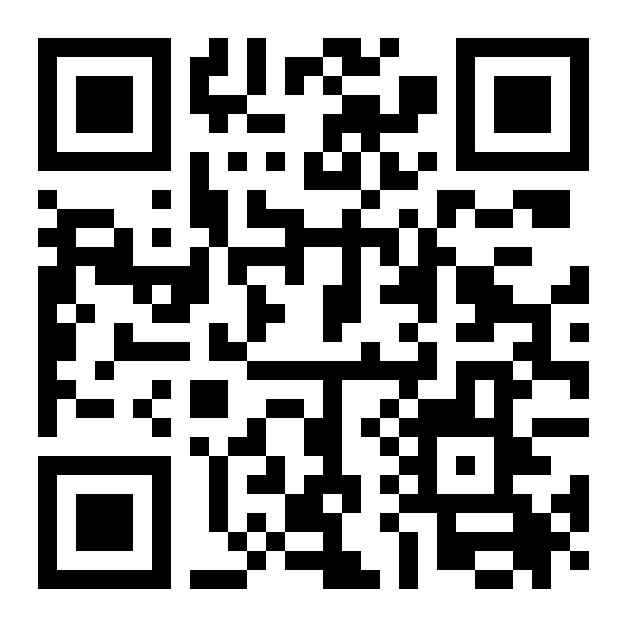
家庭記帳 FamBudget
掃描開啟網站
fambudget-web.onrender.com
產品展示：從一個空帳號開始，完整用一輪
冠文・宇傑・明樺・囷洧 ｜ 2026 年 10 月 ｜ LLM 應用期末專題
Notes:
大家好，我們是家庭記帳 FamBudget。今天不講程式，直接帶大家從一個空帳號開始，把這個產品完整用一輪。

Slide 2
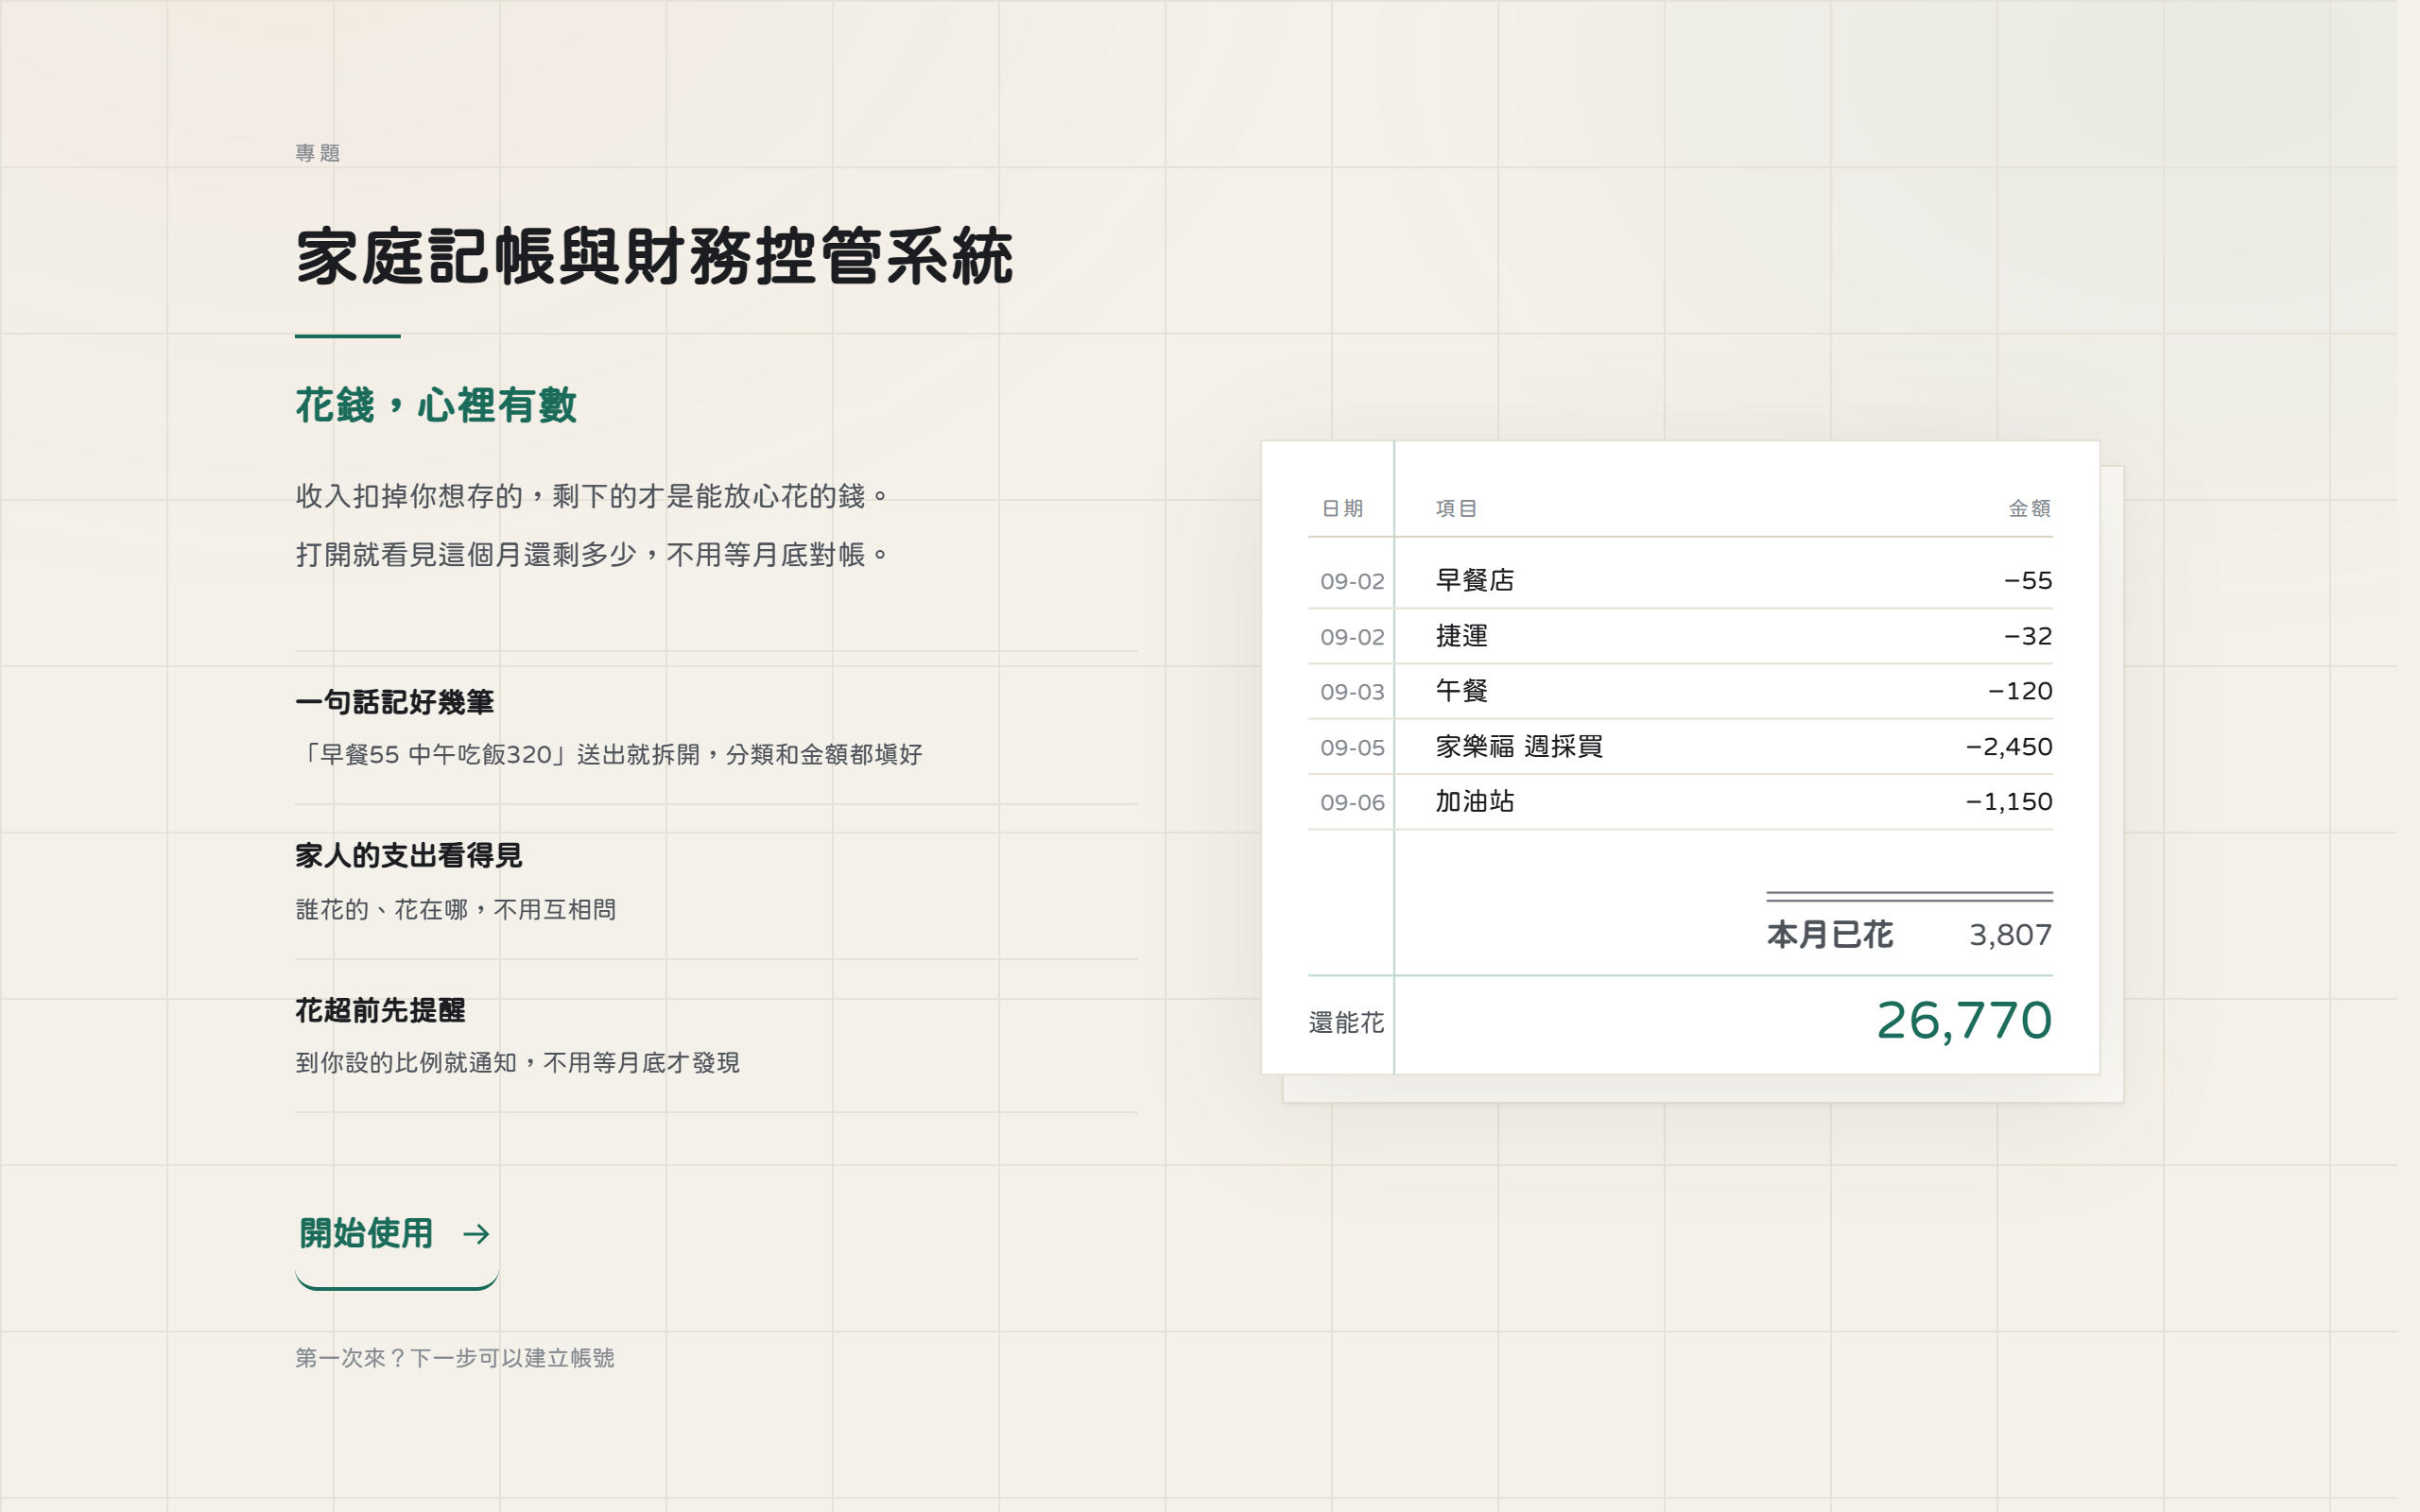






完整用一輪：六個步驟
1 開始使用
註冊、收驗證信、設定收入與存錢
2 記帳
說一句話，AI 幫你拆成好幾筆
3 活動
旅行、聚餐各記各的，也能先規劃
4 家庭
邀請家人、照看孩子，零用金自動記
5 回顧
錢花在哪；AI 財務建議，數字都有出處
6 手機
同一套功能，手機上一樣好用
Notes:
這是還沒登入時看到的首頁。接下來照這六個步驟走：開始使用、記帳、活動、家庭、回顧，最後看手機版。

Slide 3
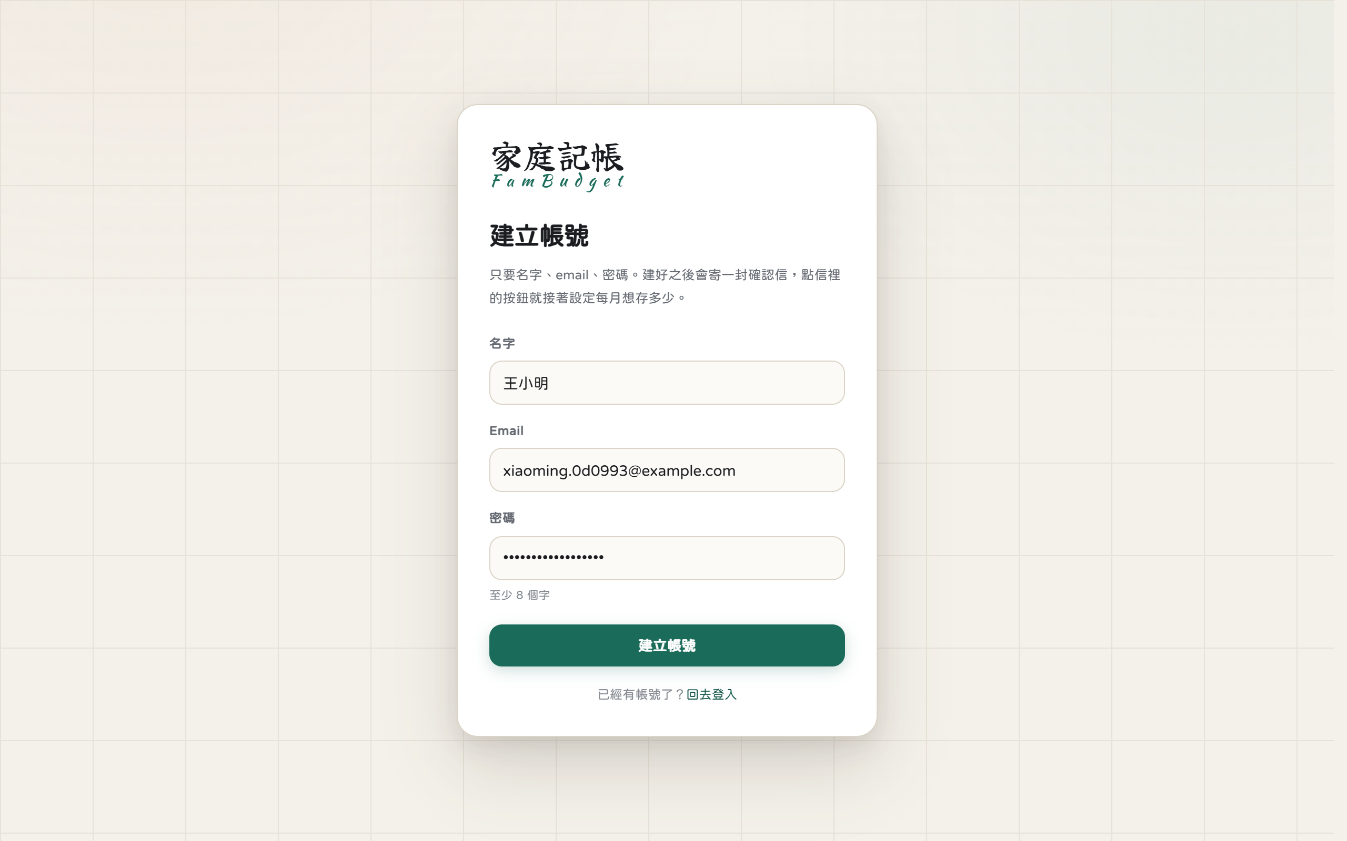
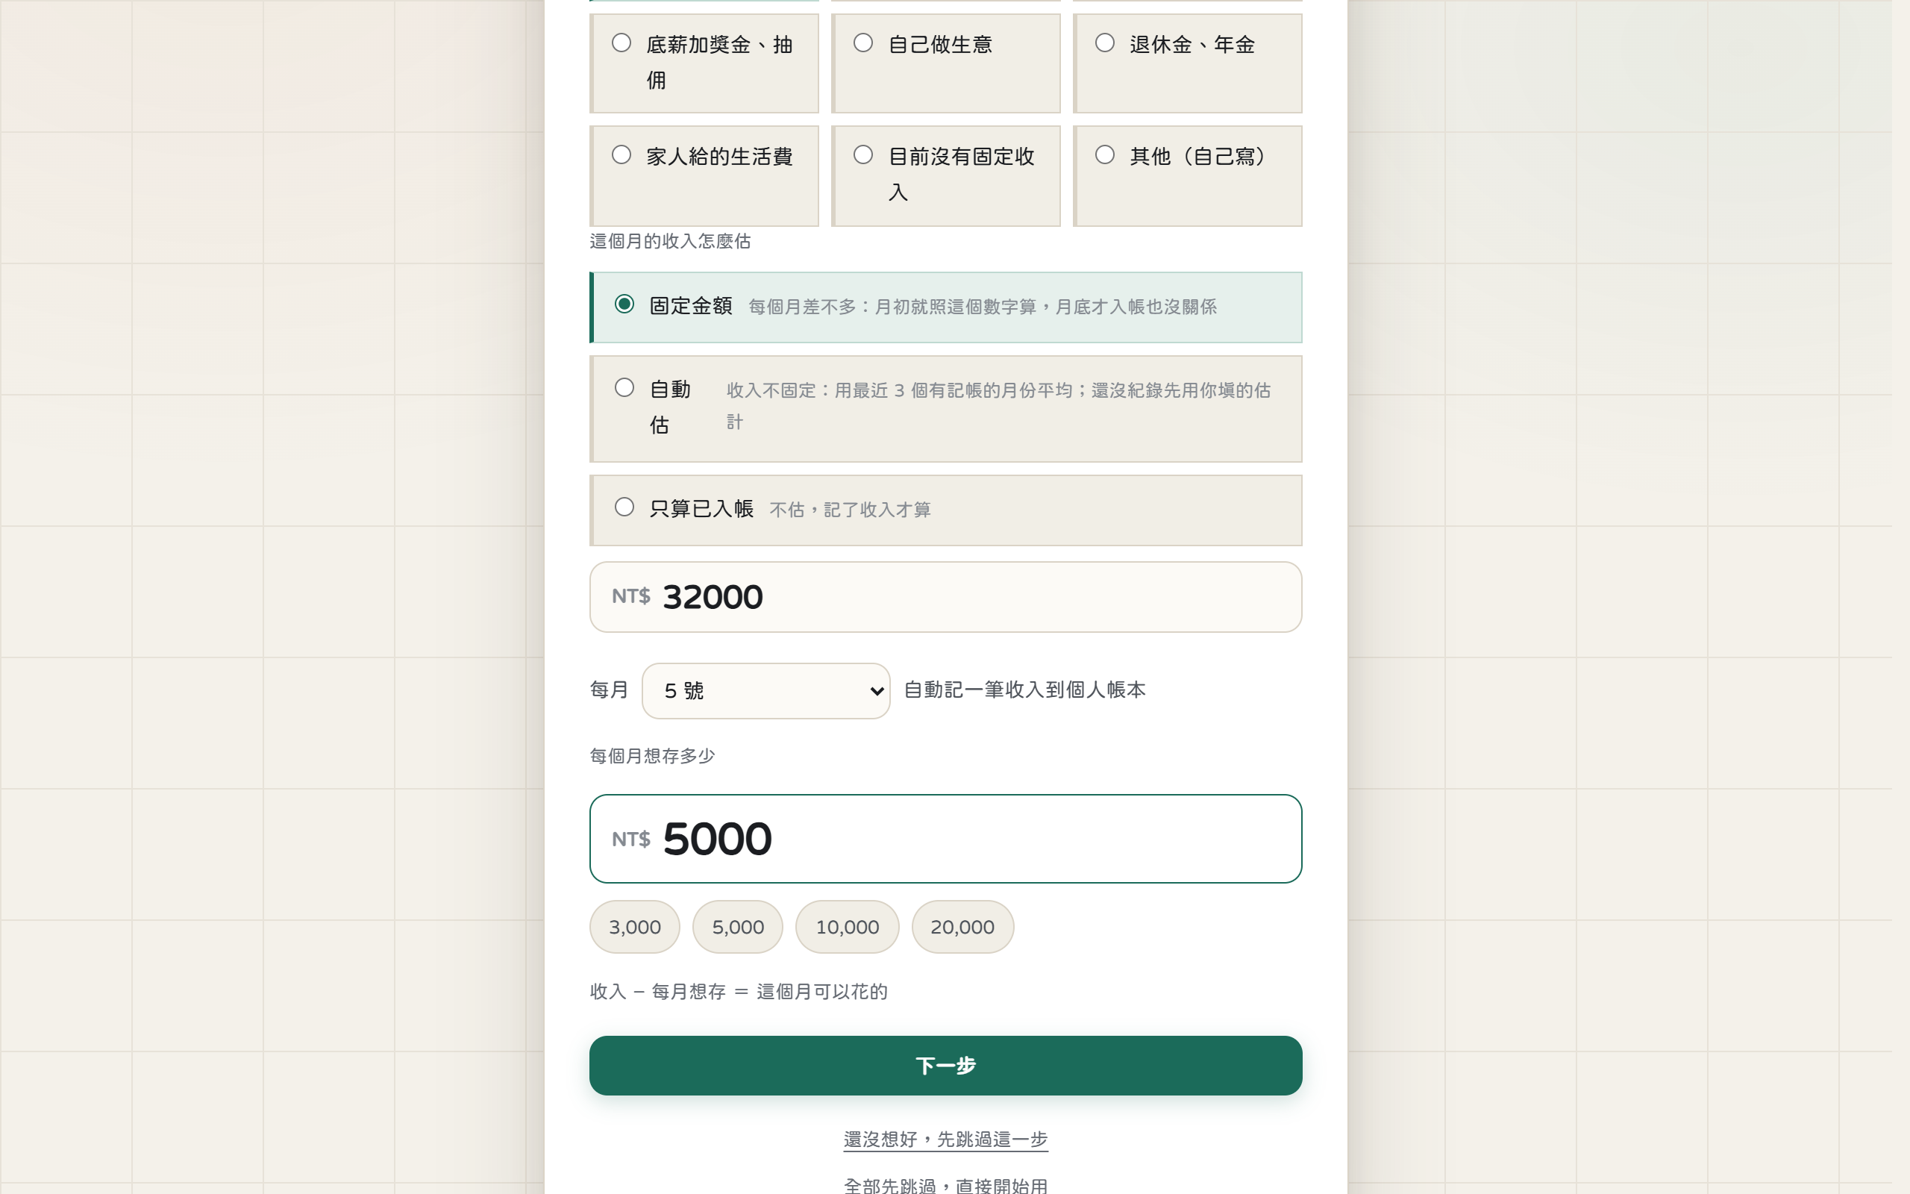
開始使用：註冊後一步一步設定
步驟 1／6・開始使用
註冊只要名字、email、密碼；點了驗證信才開始用。
設定收入怎麼來、每個月想存多少；月薪設了入帳日，到了就自動記一筆。
Notes:
註冊只要名字、email 和密碼，點了驗證信就直接登入。接著一步一步設定：收入怎麼來、每個月想存多少。月薪設了入帳日，到了那天會自動記一筆收入。

Slide 4
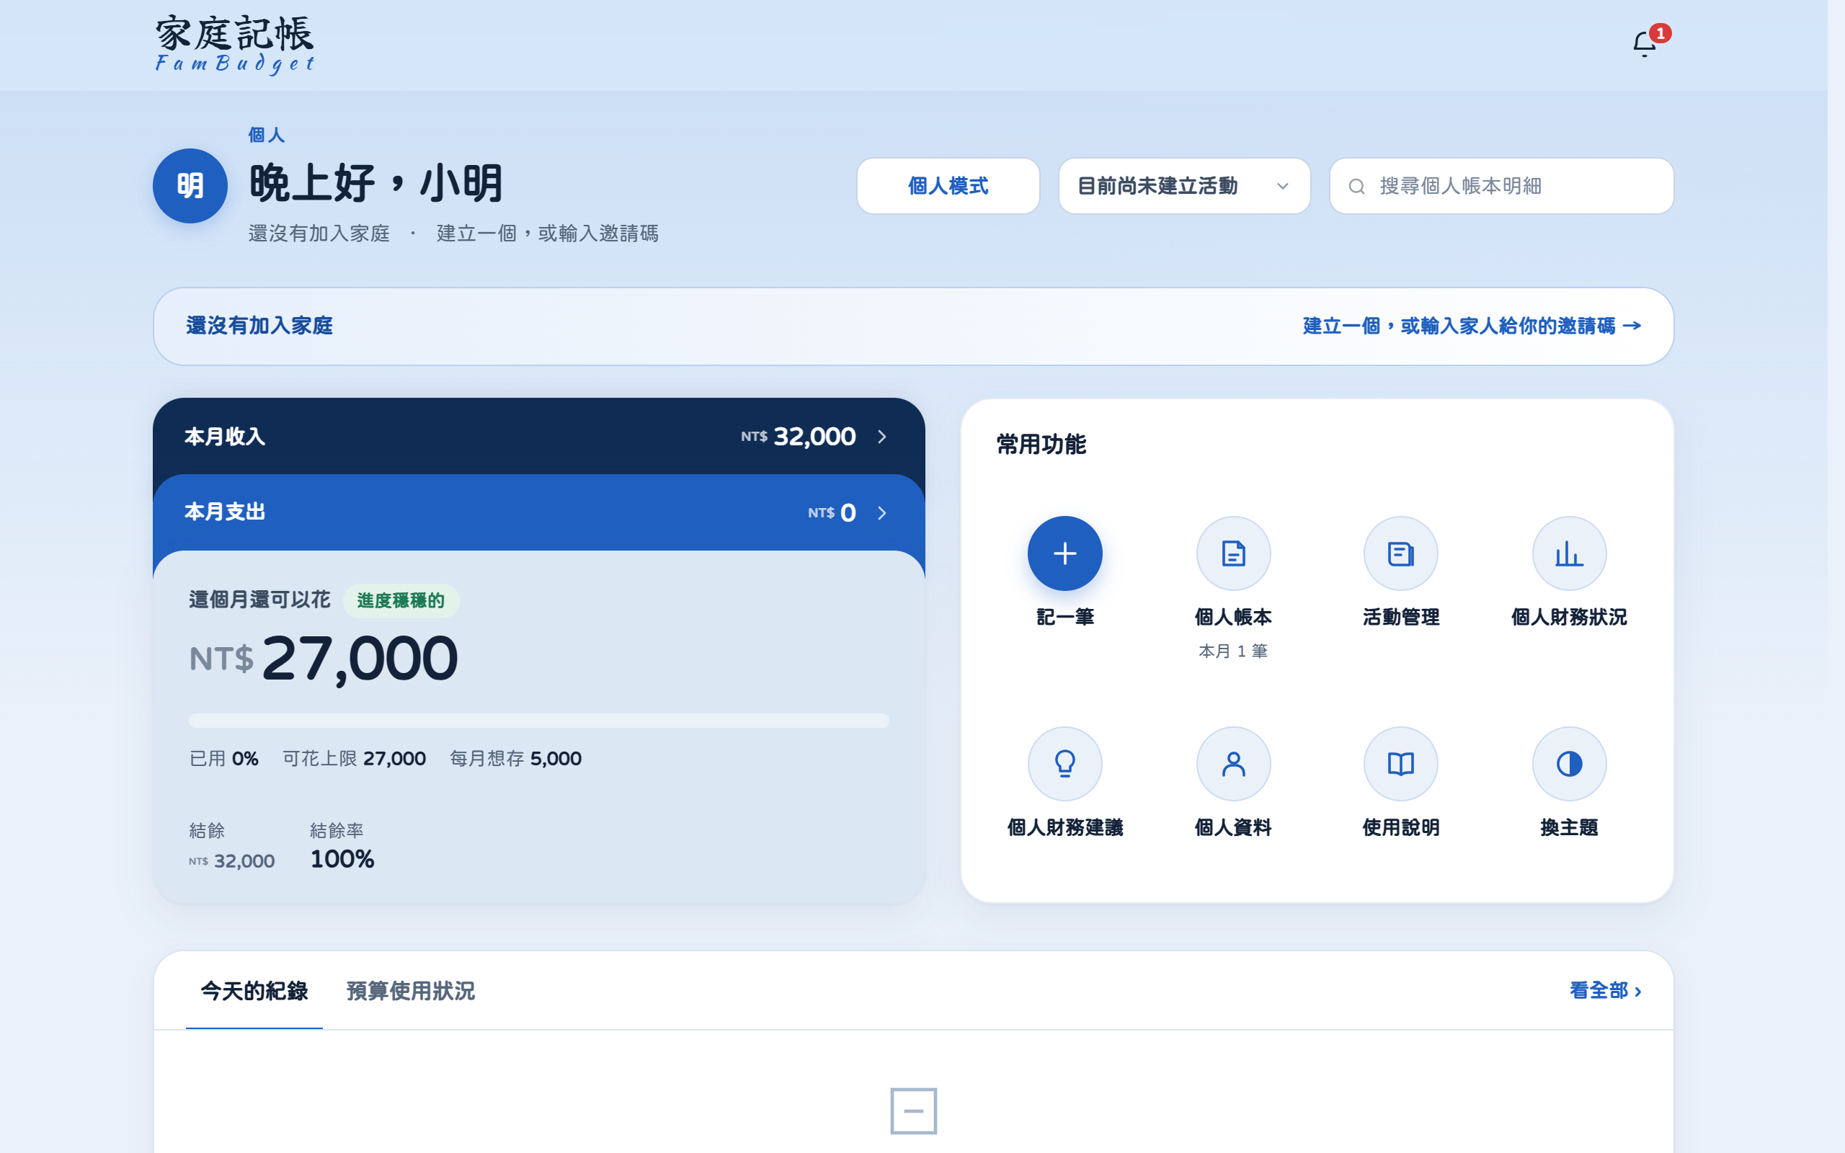

打開就知道：這個月還可以花多少
步驟 1／6・開始使用
收入 − 每月想存＝這個月可以花的
月薪已經自動記進來
常用功能一格一個入口
第一次進來會問要不要導覽
Notes:
設定好之後的總覽。最大的數字是這個月還可以花多少：收入減掉每月想存的。月薪已經自動記進來了。右邊是常用功能。

Slide 5
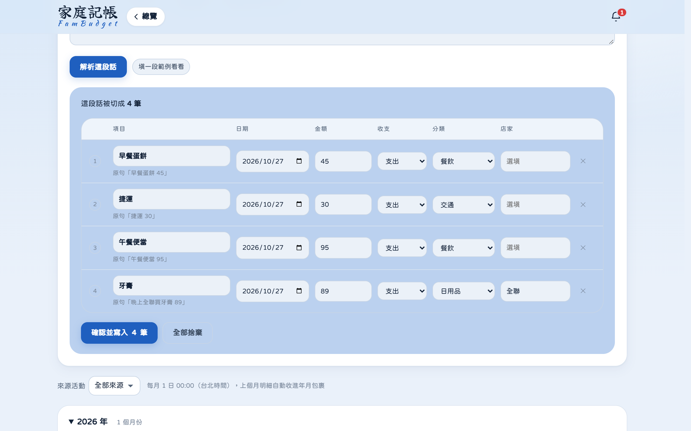
一句話，記好幾筆
步驟 2／6・記帳
打一段平常講話的句子
AI 拆成好幾筆，日期、金額、分類都填好
每一筆看過、可以改，按確認才寫入
Notes:
記帳最麻煩的是一筆一筆填。這裡直接打一段平常講話的句子，例如「早餐蛋餅 45，捷運 30，午餐便當 95」，AI 把它拆成好幾筆、欄位都填好，看過沒問題再按確認寫入。

Slide 6



AI 記帳：準、快，最後由你確認
步驟 2／6・記帳
100.0%
2.06 秒
0.0%
整題完全正確
一句話解析完
沒講金額卻亂填
同一份 101 題；只用規則是 63.4%
大部分在 5.16 秒內
沒講的就留空，讓你自己補
聽得懂口語
程式再對一次
你說了算
「昨天」「上禮拜三」、中文數字、店名都認得，一段話裡有幾筆就拆幾筆
AI 給的每一筆，程式逐筆對回原句；金額、日期對不上就不採用
每一筆都能改，按確認才寫入；改過的都有記錄，之後拿來讓 AI 更準
測試題目由 AI 產生、句子比真人說話整齊，100% 不代表不會錯；所以每一筆最後都由你確認。
Notes:
AI 記帳準不準，我們用同一份 101 題來量：上線用的 AI 整題完全正確 100.0%，只用規則是 63.4%；一句話大約 2.06 秒就拆好。沒講金額的時候，AI 不會自己亂填。AI 給的每一筆，程式還會逐筆對回原句再確認一次；最後每一筆都由使用者看過、按確認才寫入。

Slide 7
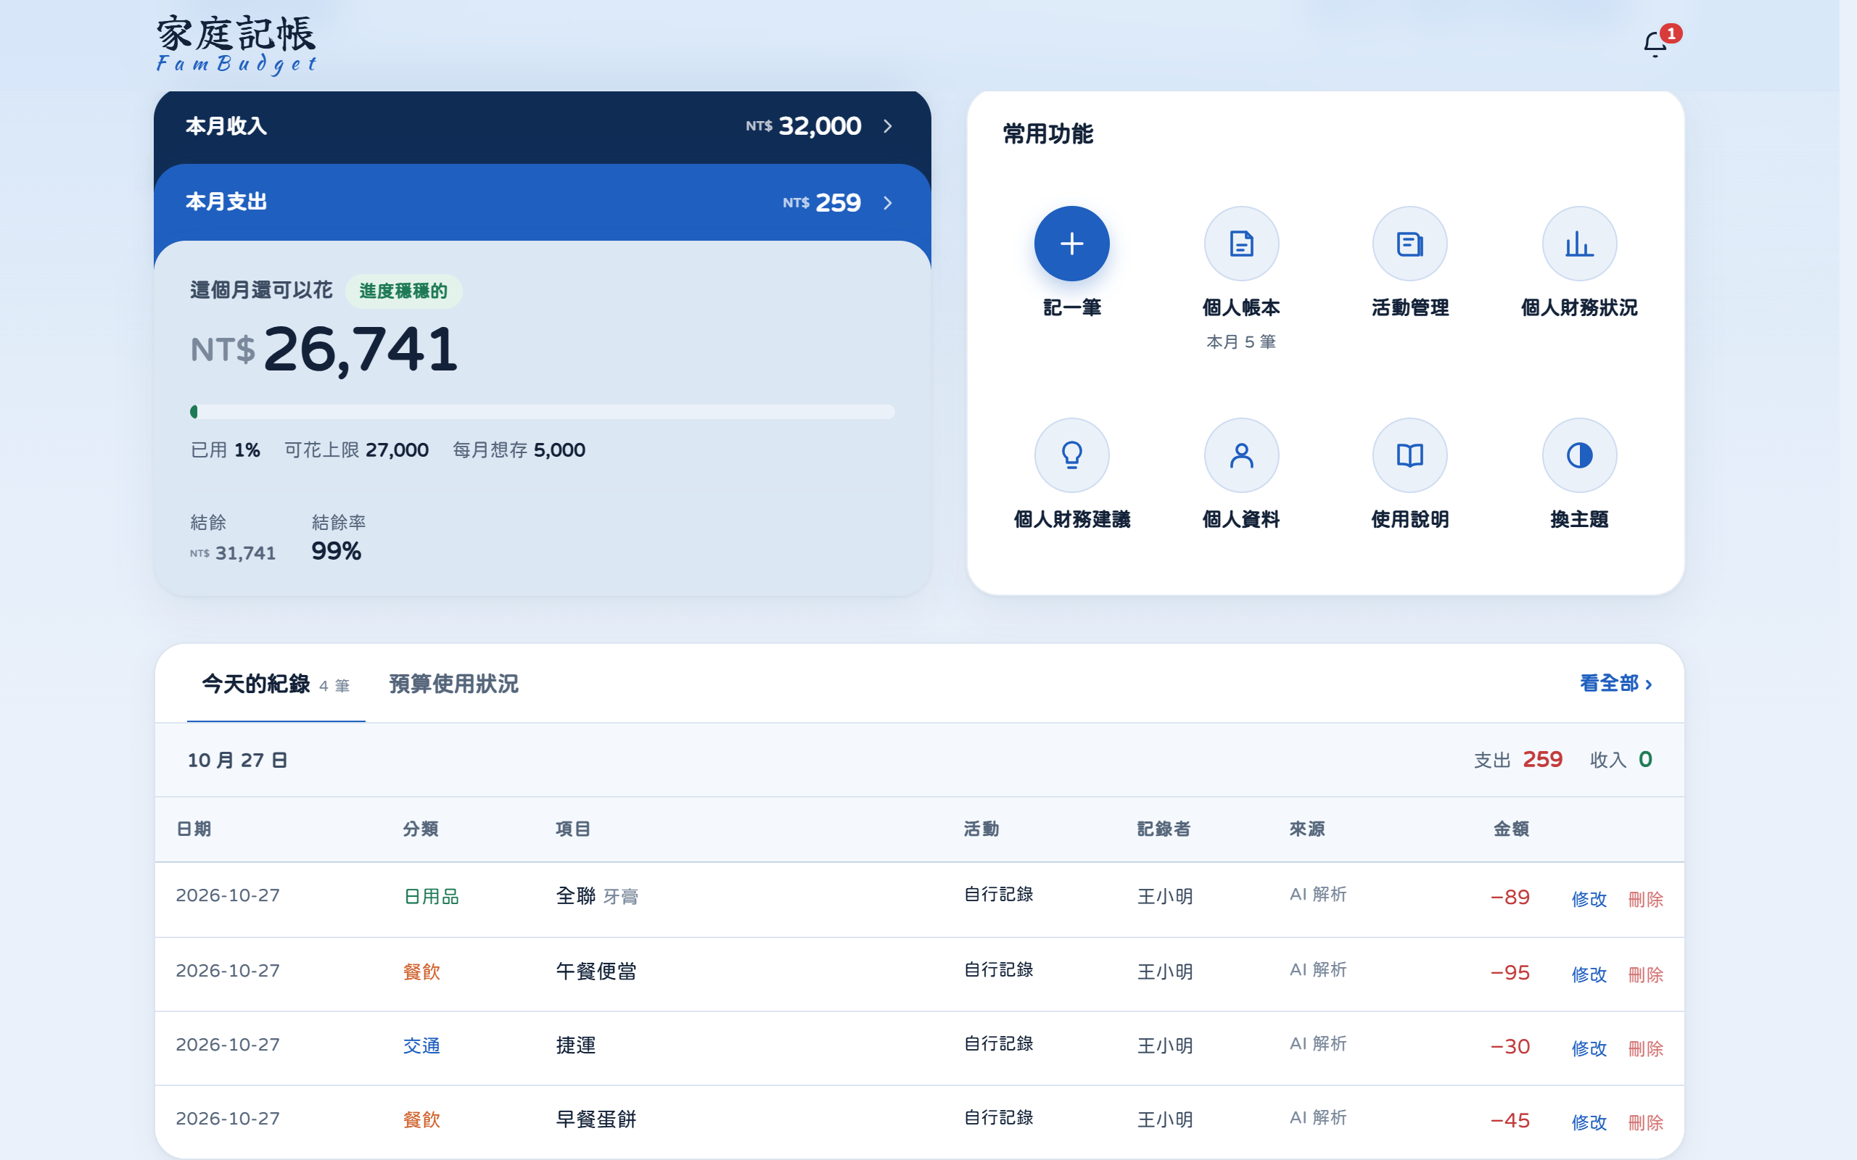
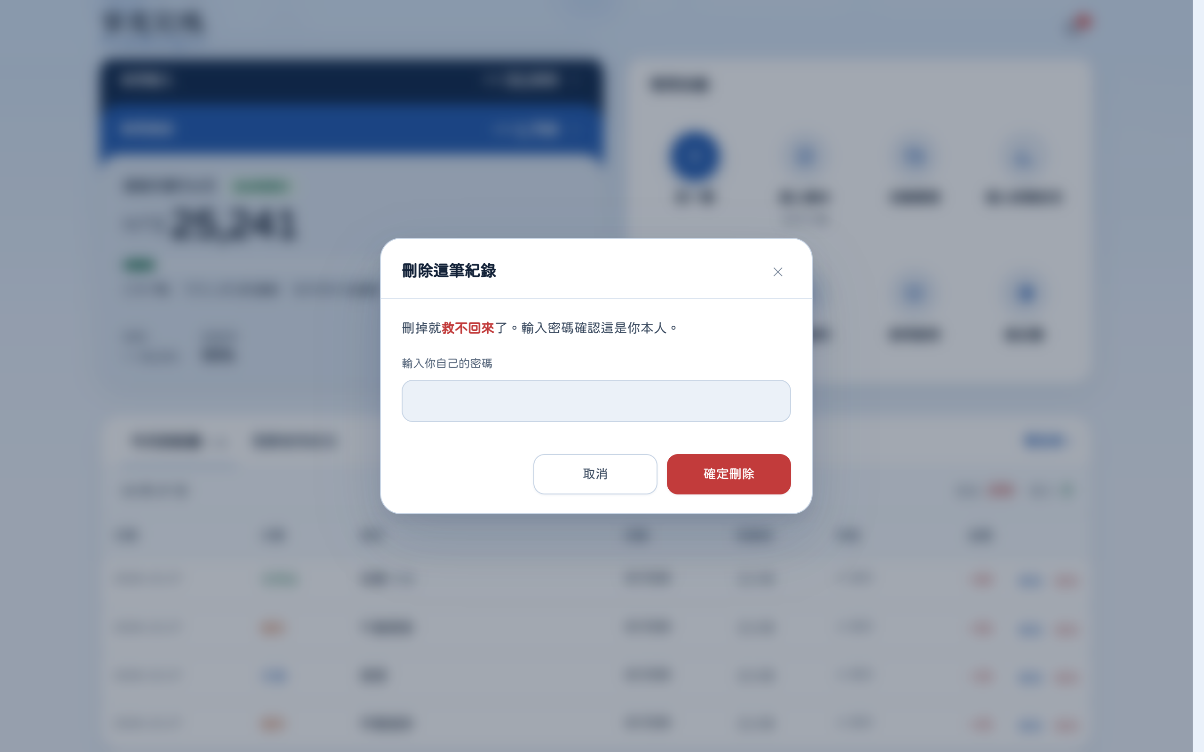
今天記了什麼，一眼看完
步驟 2／6・記帳
總覽下方的面板：第一頁是今天的紀錄，格式跟明細一樣，可以直接改、刪。
刪除前要輸入自己的密碼，不會一不小心就刪掉。
Notes:
記完回到總覽，下方的面板第一頁就是今天的紀錄，格式跟明細一樣，可以直接修改或刪除。刪除要輸入自己的密碼，避免誤刪。

Slide 8
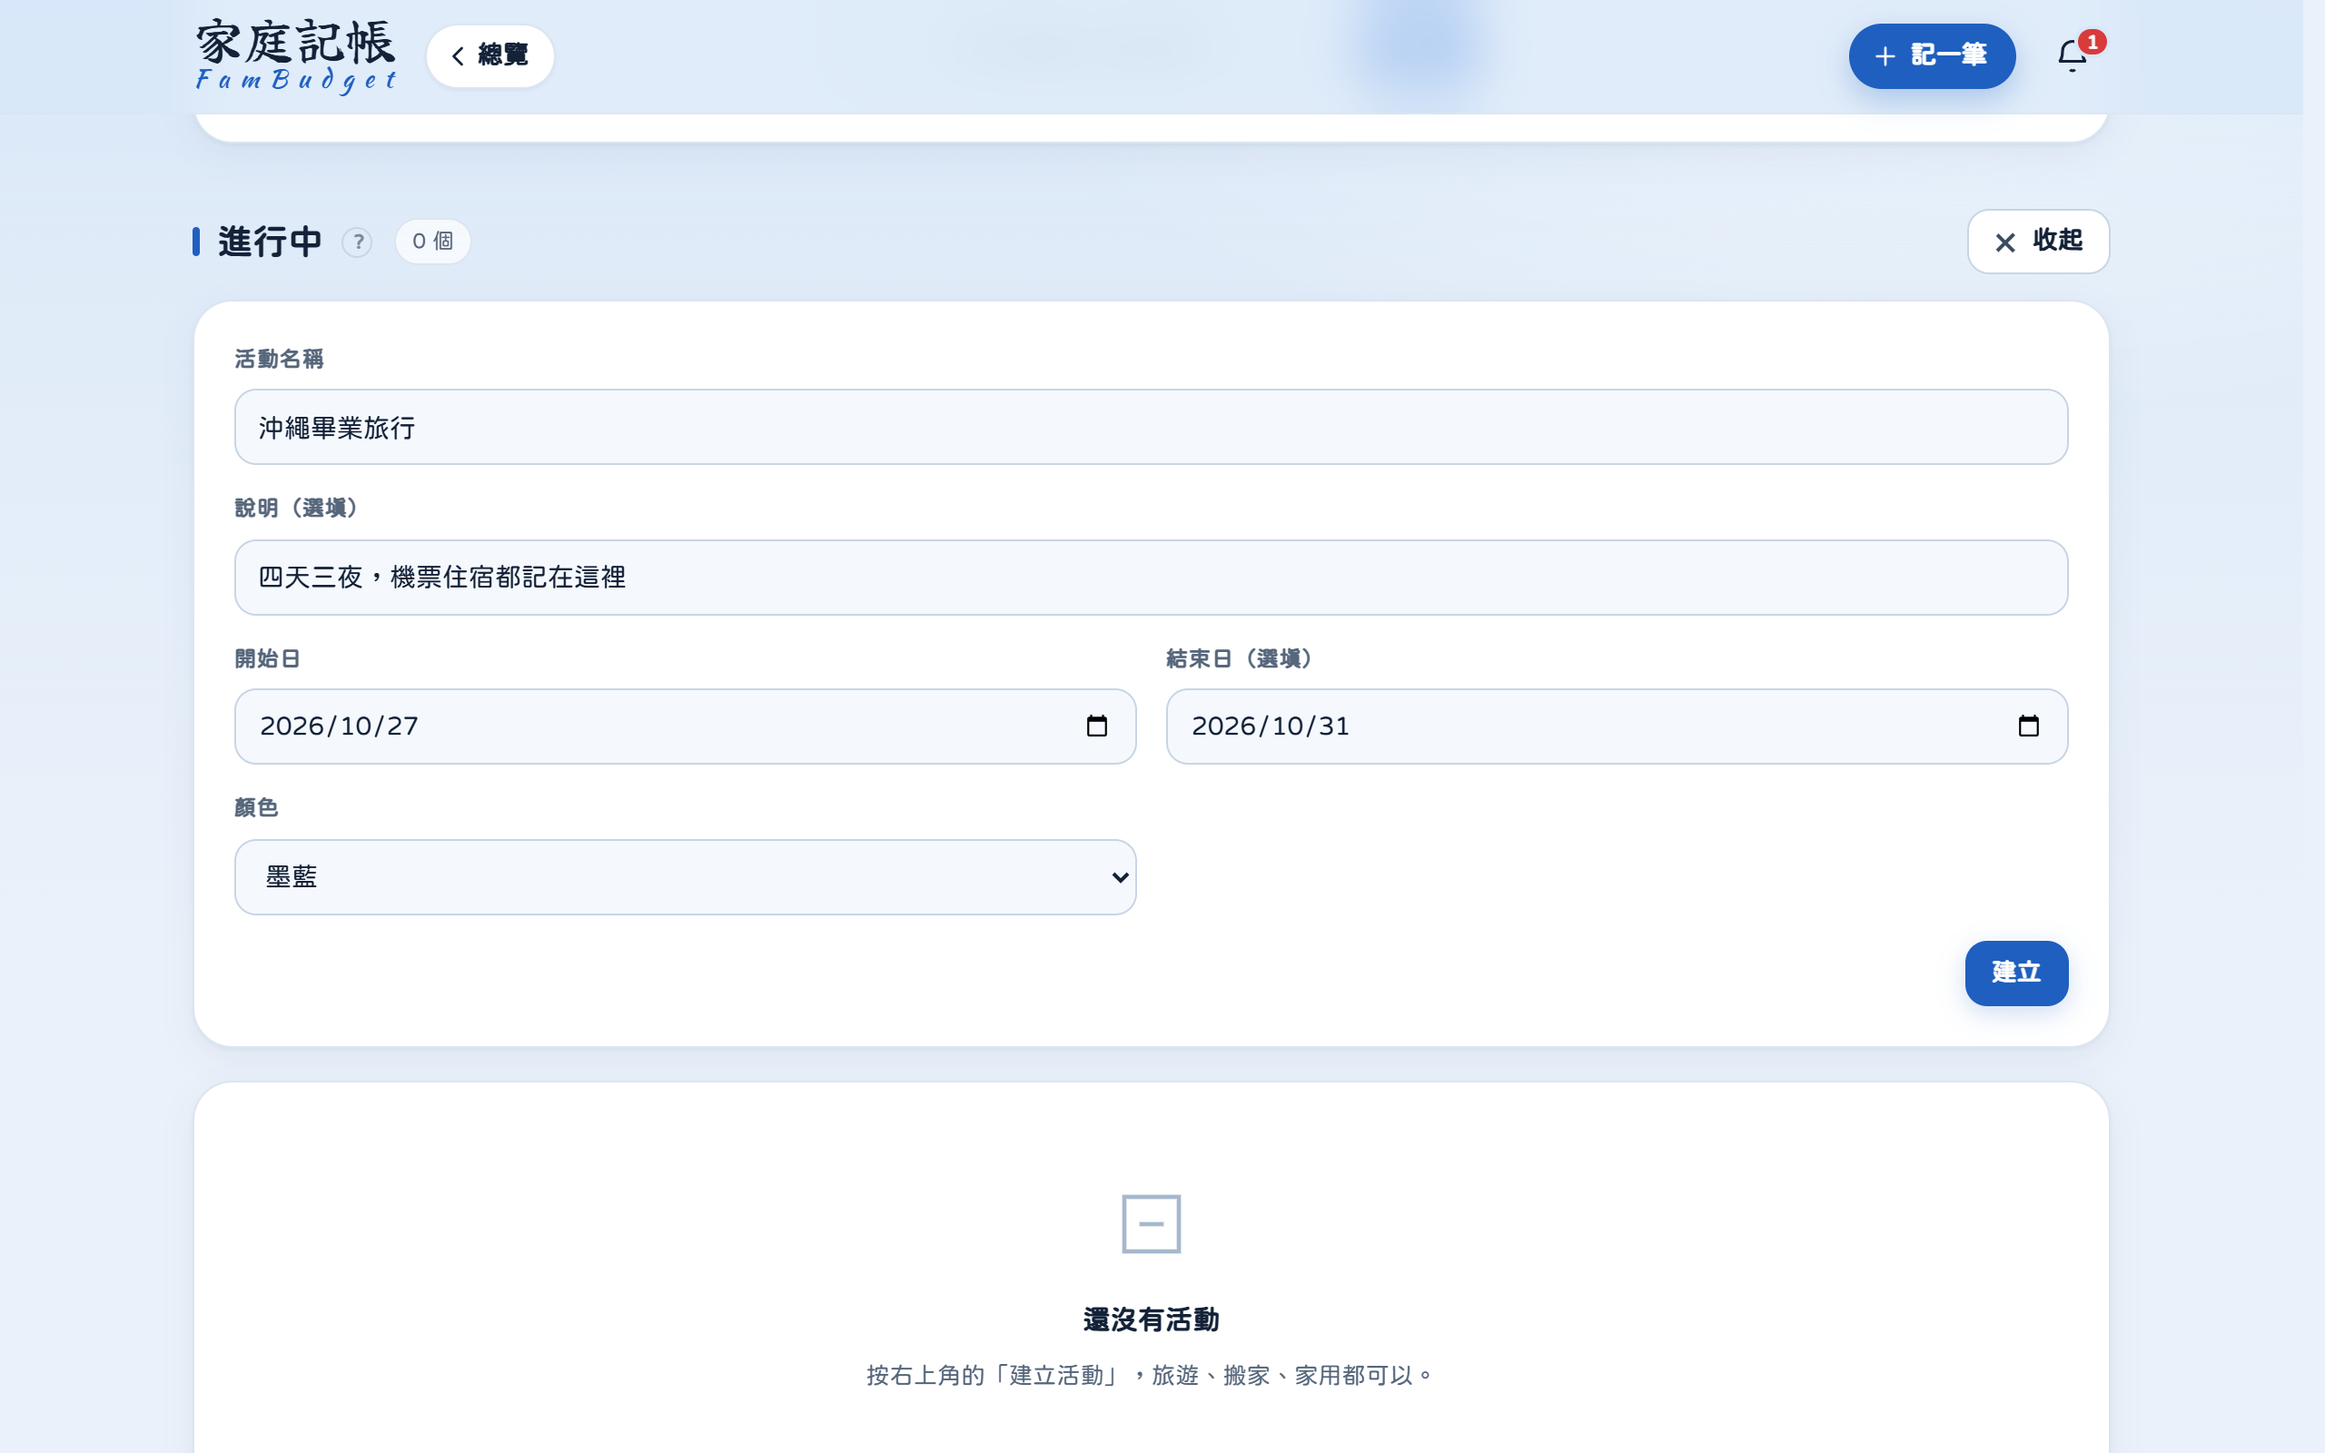
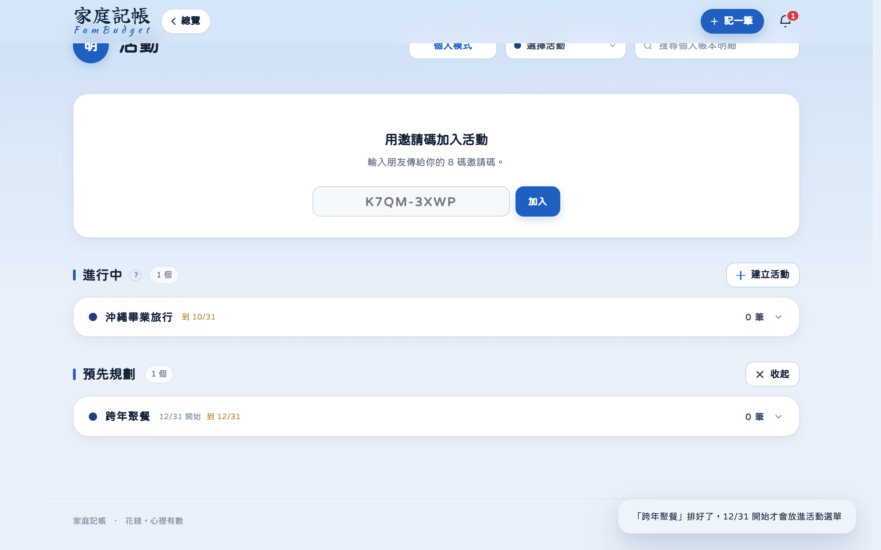
活動：旅行、聚餐各記各的
步驟 3／6・活動
填名稱和一句說明；開始日預設今天，結束日選填。
開始日訂在以後就是「預先規劃」：到了那天才放進活動選單，並通知成員。
Notes:
活動是個人底下的小帳本，旅行、聚餐都可以開一個。填名稱和一句說明就好。開始日可以訂在以後，這樣會先放在預先規劃，到了那天才放進活動選單，並通知每位成員。

Slide 9
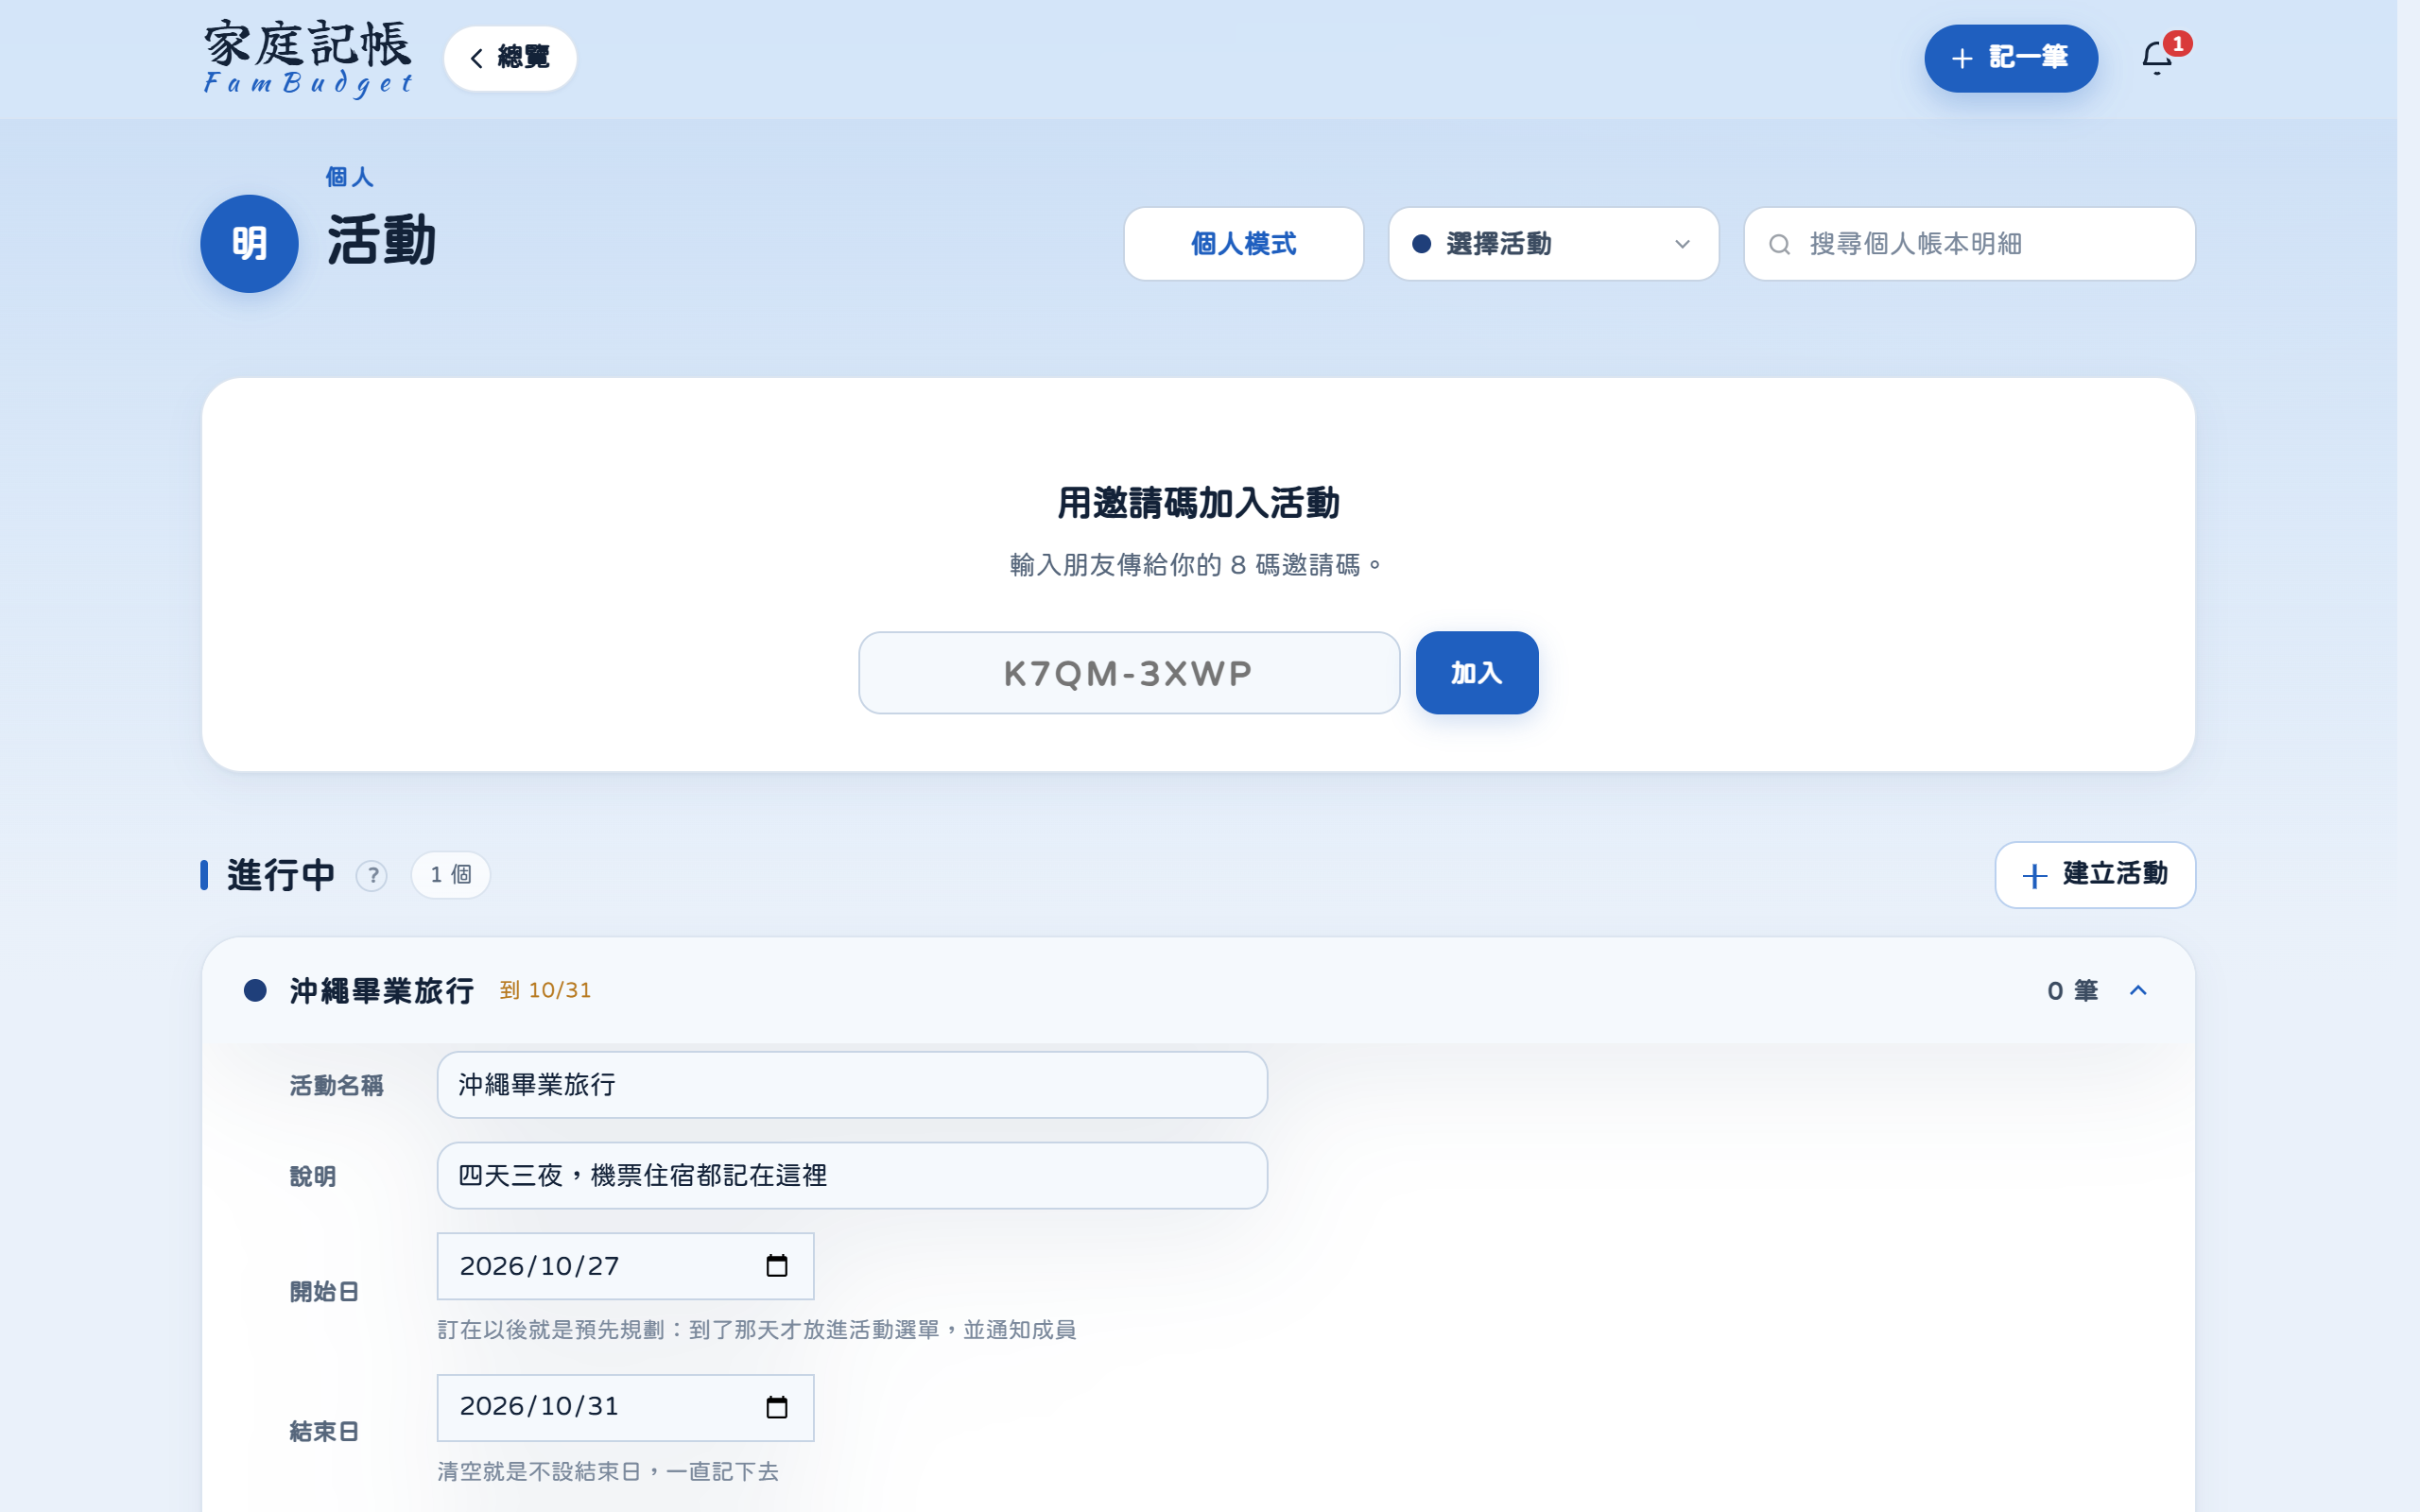
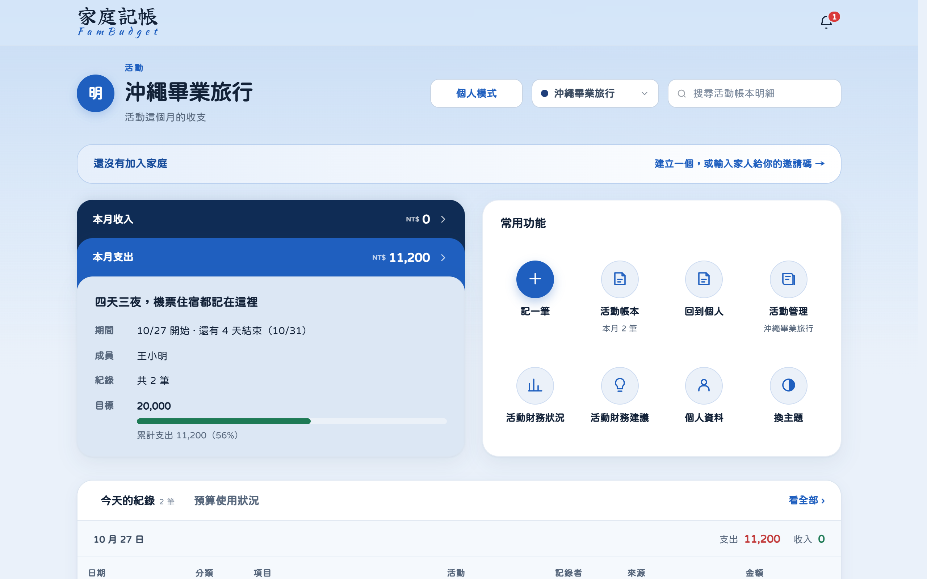
活動總覽：一張卡看懂這個活動
步驟 3／6・活動
設定建立後都能改、只有建立者能改；可以訂目標金額、邀請朋友。
說明、期間、成員、筆數、目標進度，一張卡看完。
Notes:
點開活動可以改設定，但只有建立者能改，避免大家各改各的。可以訂一個目標金額、邀請朋友加入。切到活動之後，總覽的主卡就是這個活動的說明、期間、成員、筆數和目標進度。

Slide 10
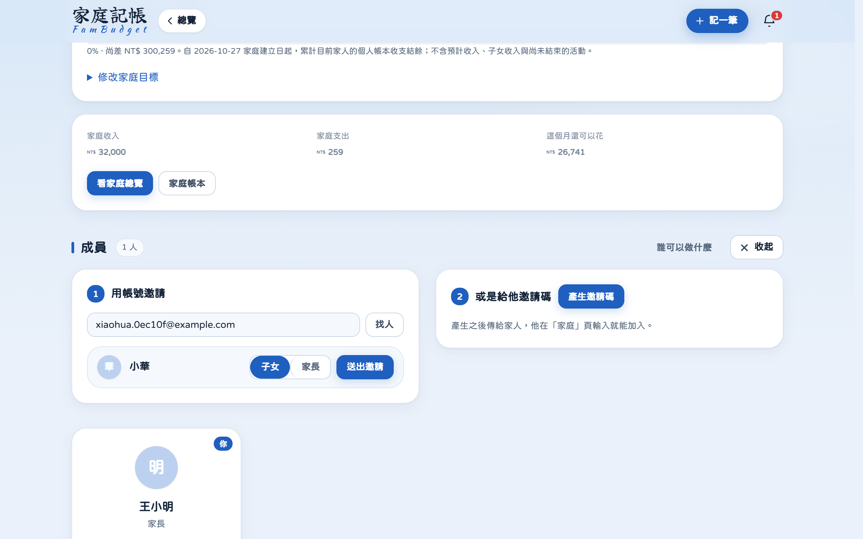
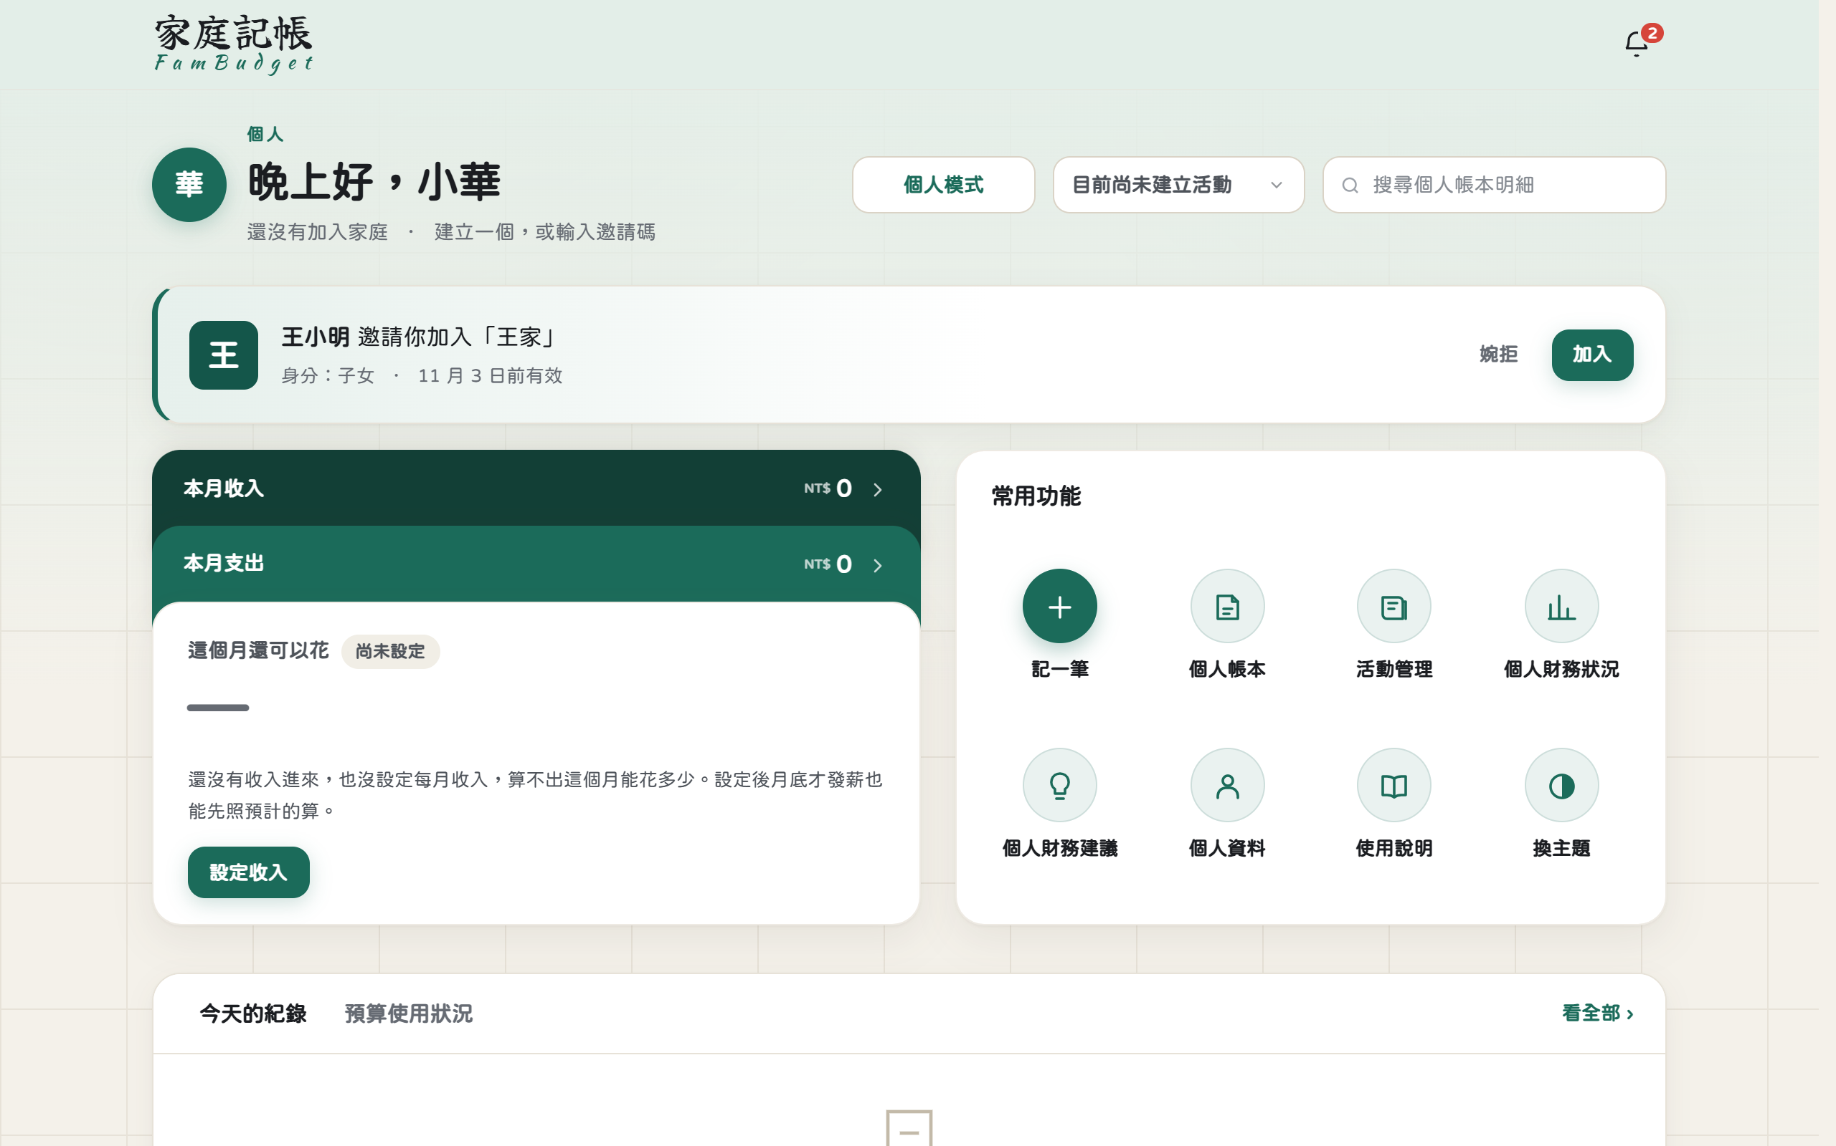
家庭：邀請家人一起記
步驟 4／6・家庭
用完整 email 找到人，選身分（子女／家長）再送出。
對方的總覽最上面就是邀請，按「加入」就進這個家庭。
Notes:
接著建立家庭、邀請家人。用完整的 email 找到人，選好身分再送出。換成孩子的帳號，總覽最上面就是邀請，按加入就進來了。

Slide 11
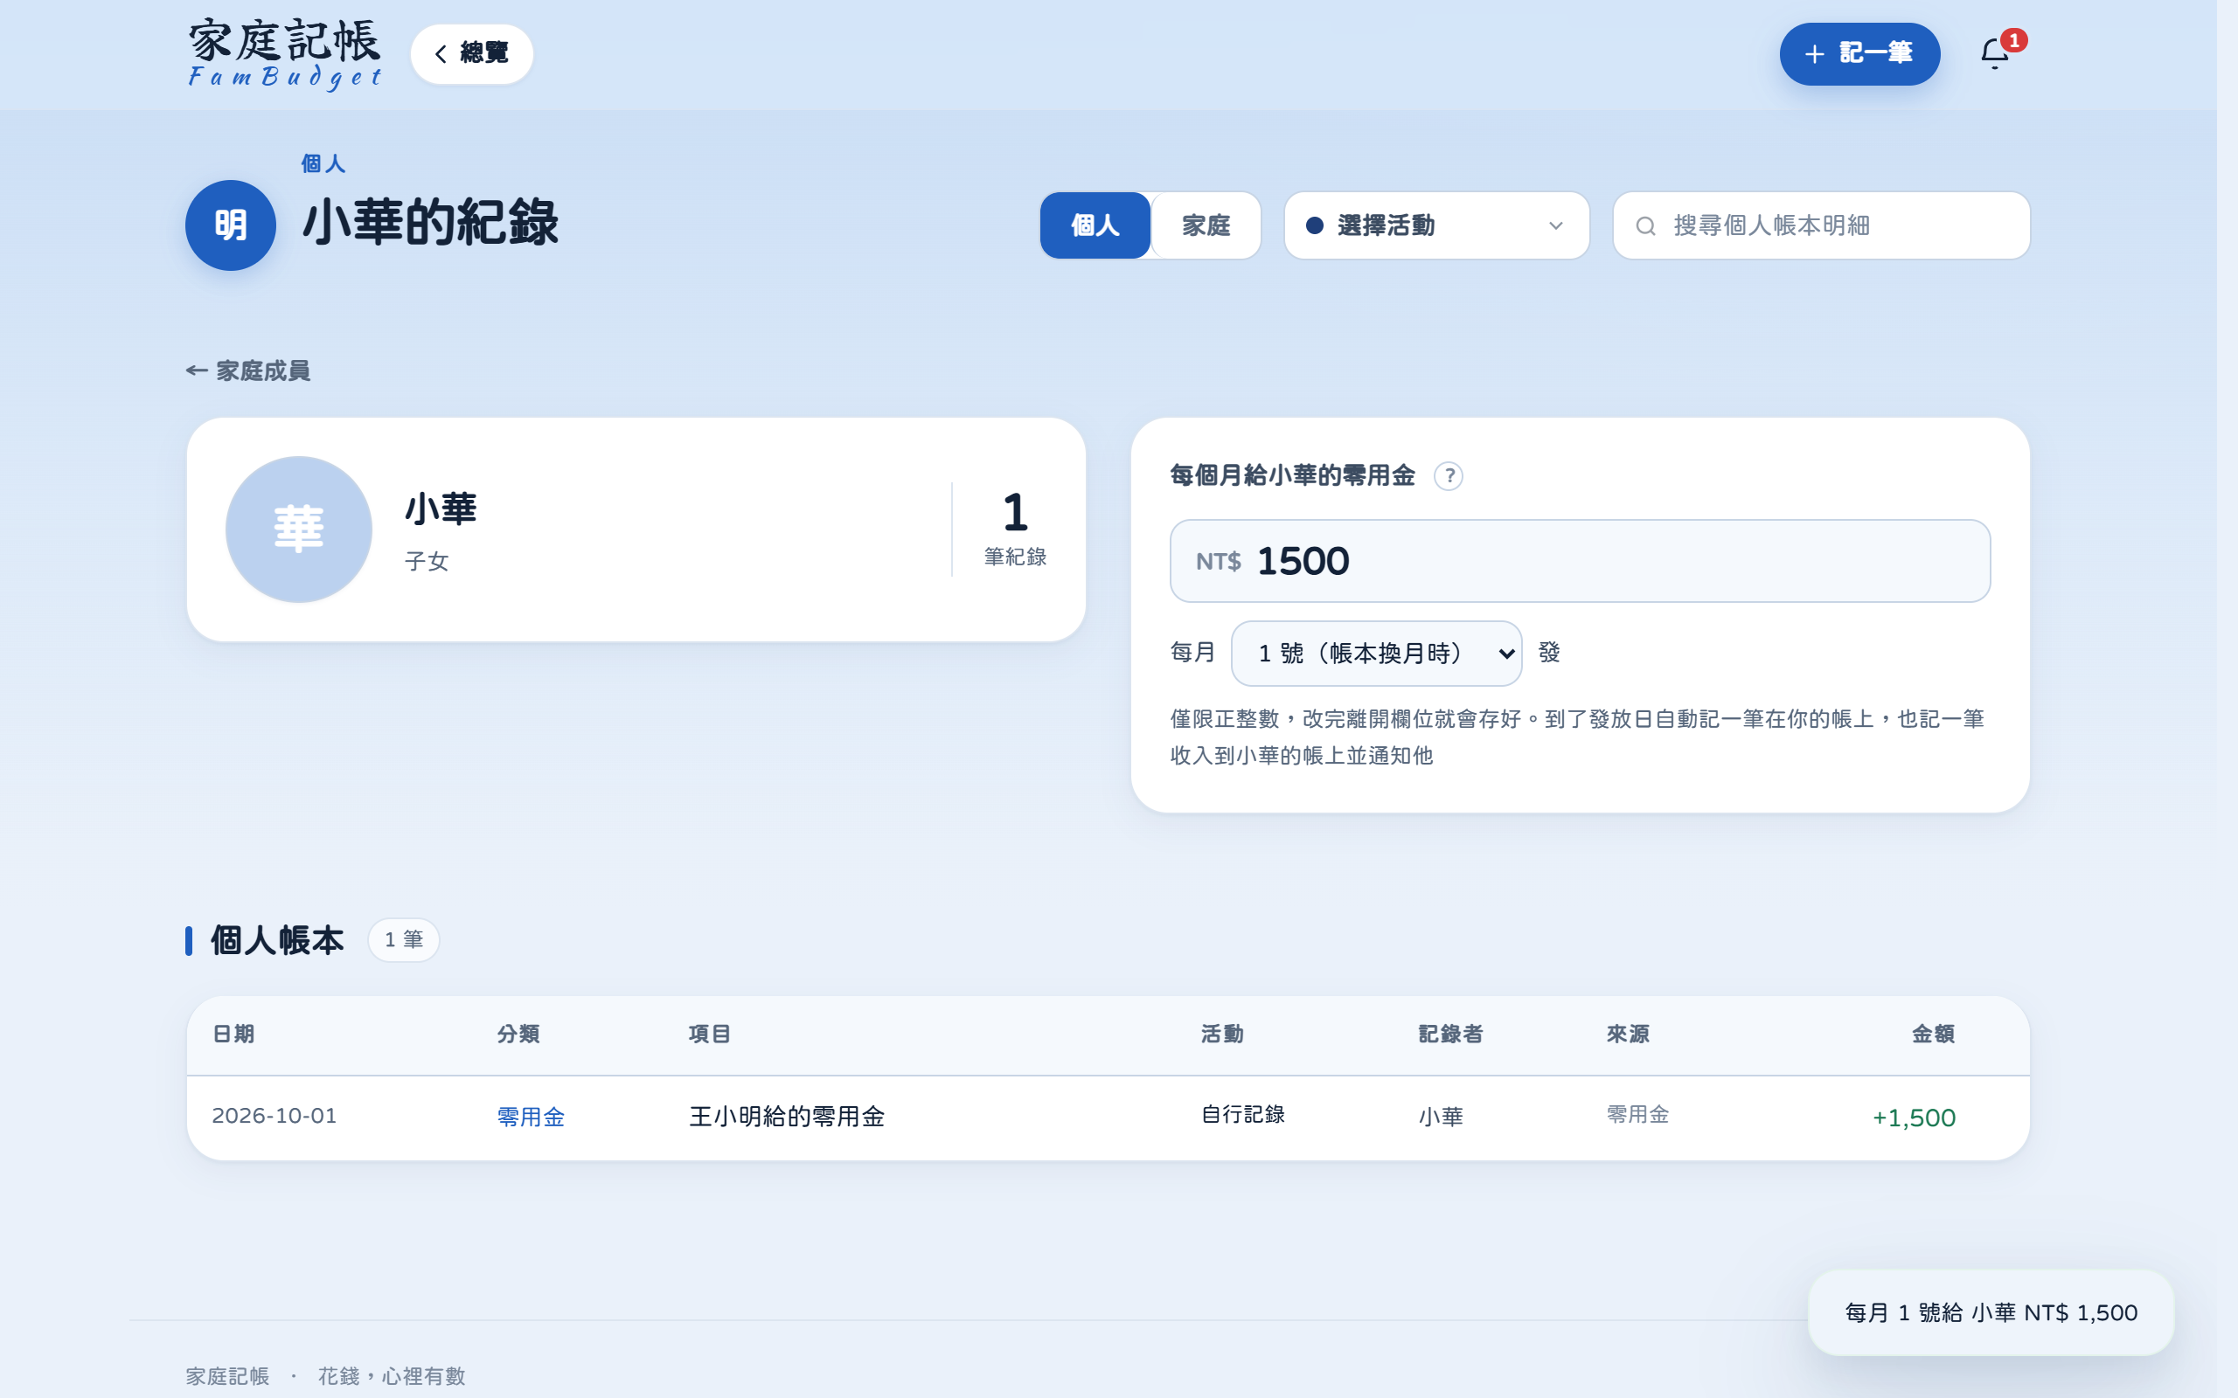
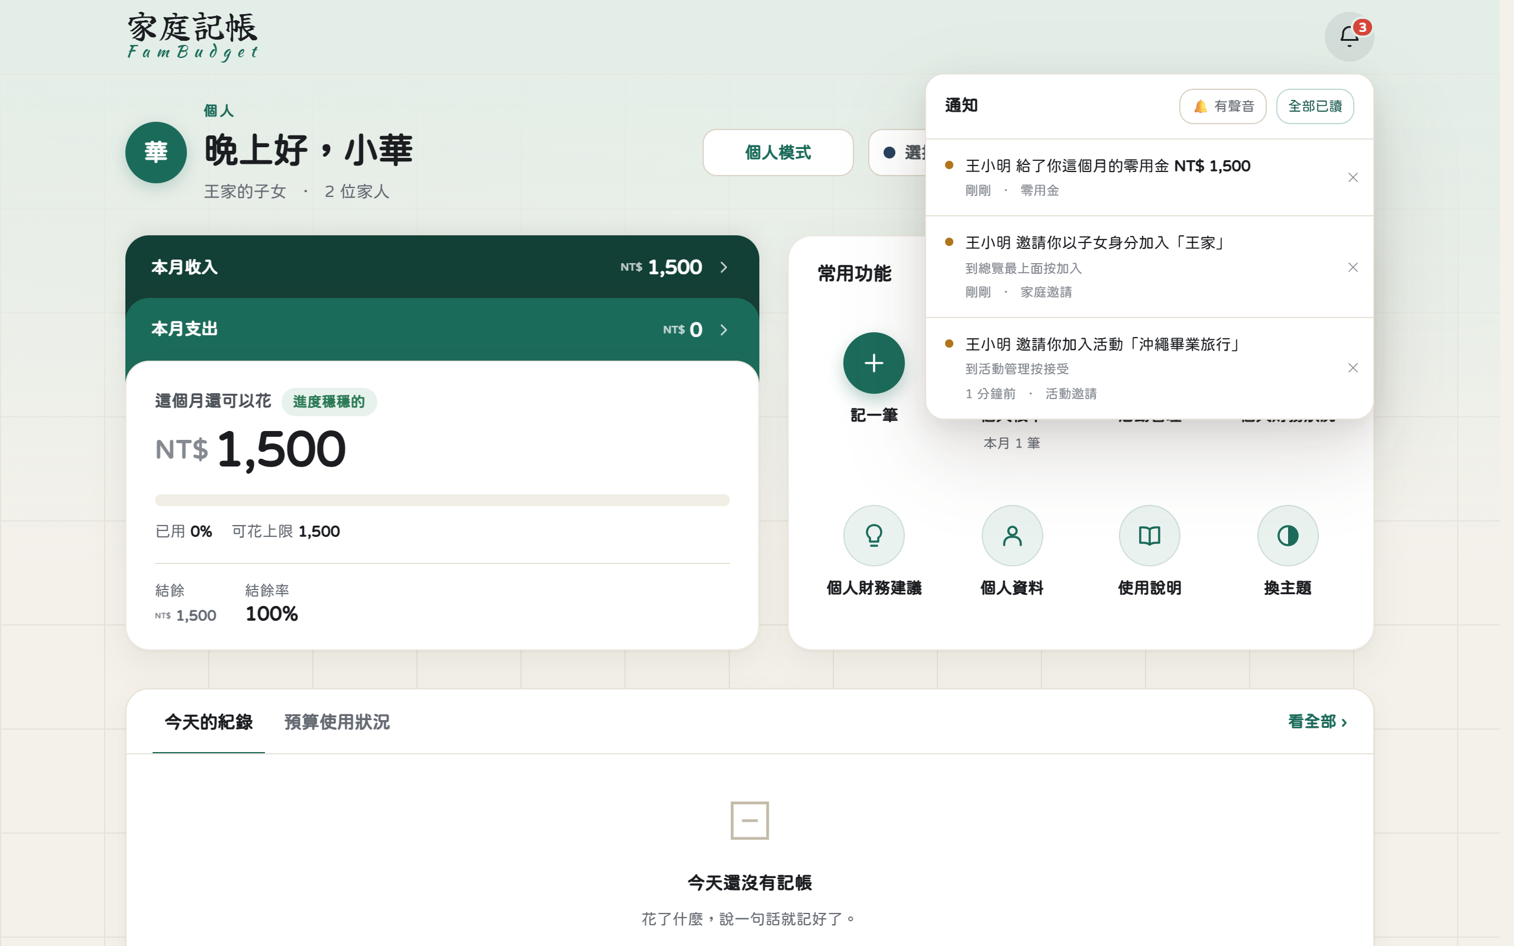
零用金：到了發放日自動記帳
步驟 4／6・家庭
家長照看孩子，設定每月零用金和發放日。
孩子那邊自動多一筆收入，鈴鐺馬上通知。
Notes:
家長按開始照看之後，可以設定每月零用金和發放日。到了發放日，系統自動記一對帳：家長一筆支出、孩子一筆收入，孩子的鈴鐺也馬上收到通知。

Slide 12
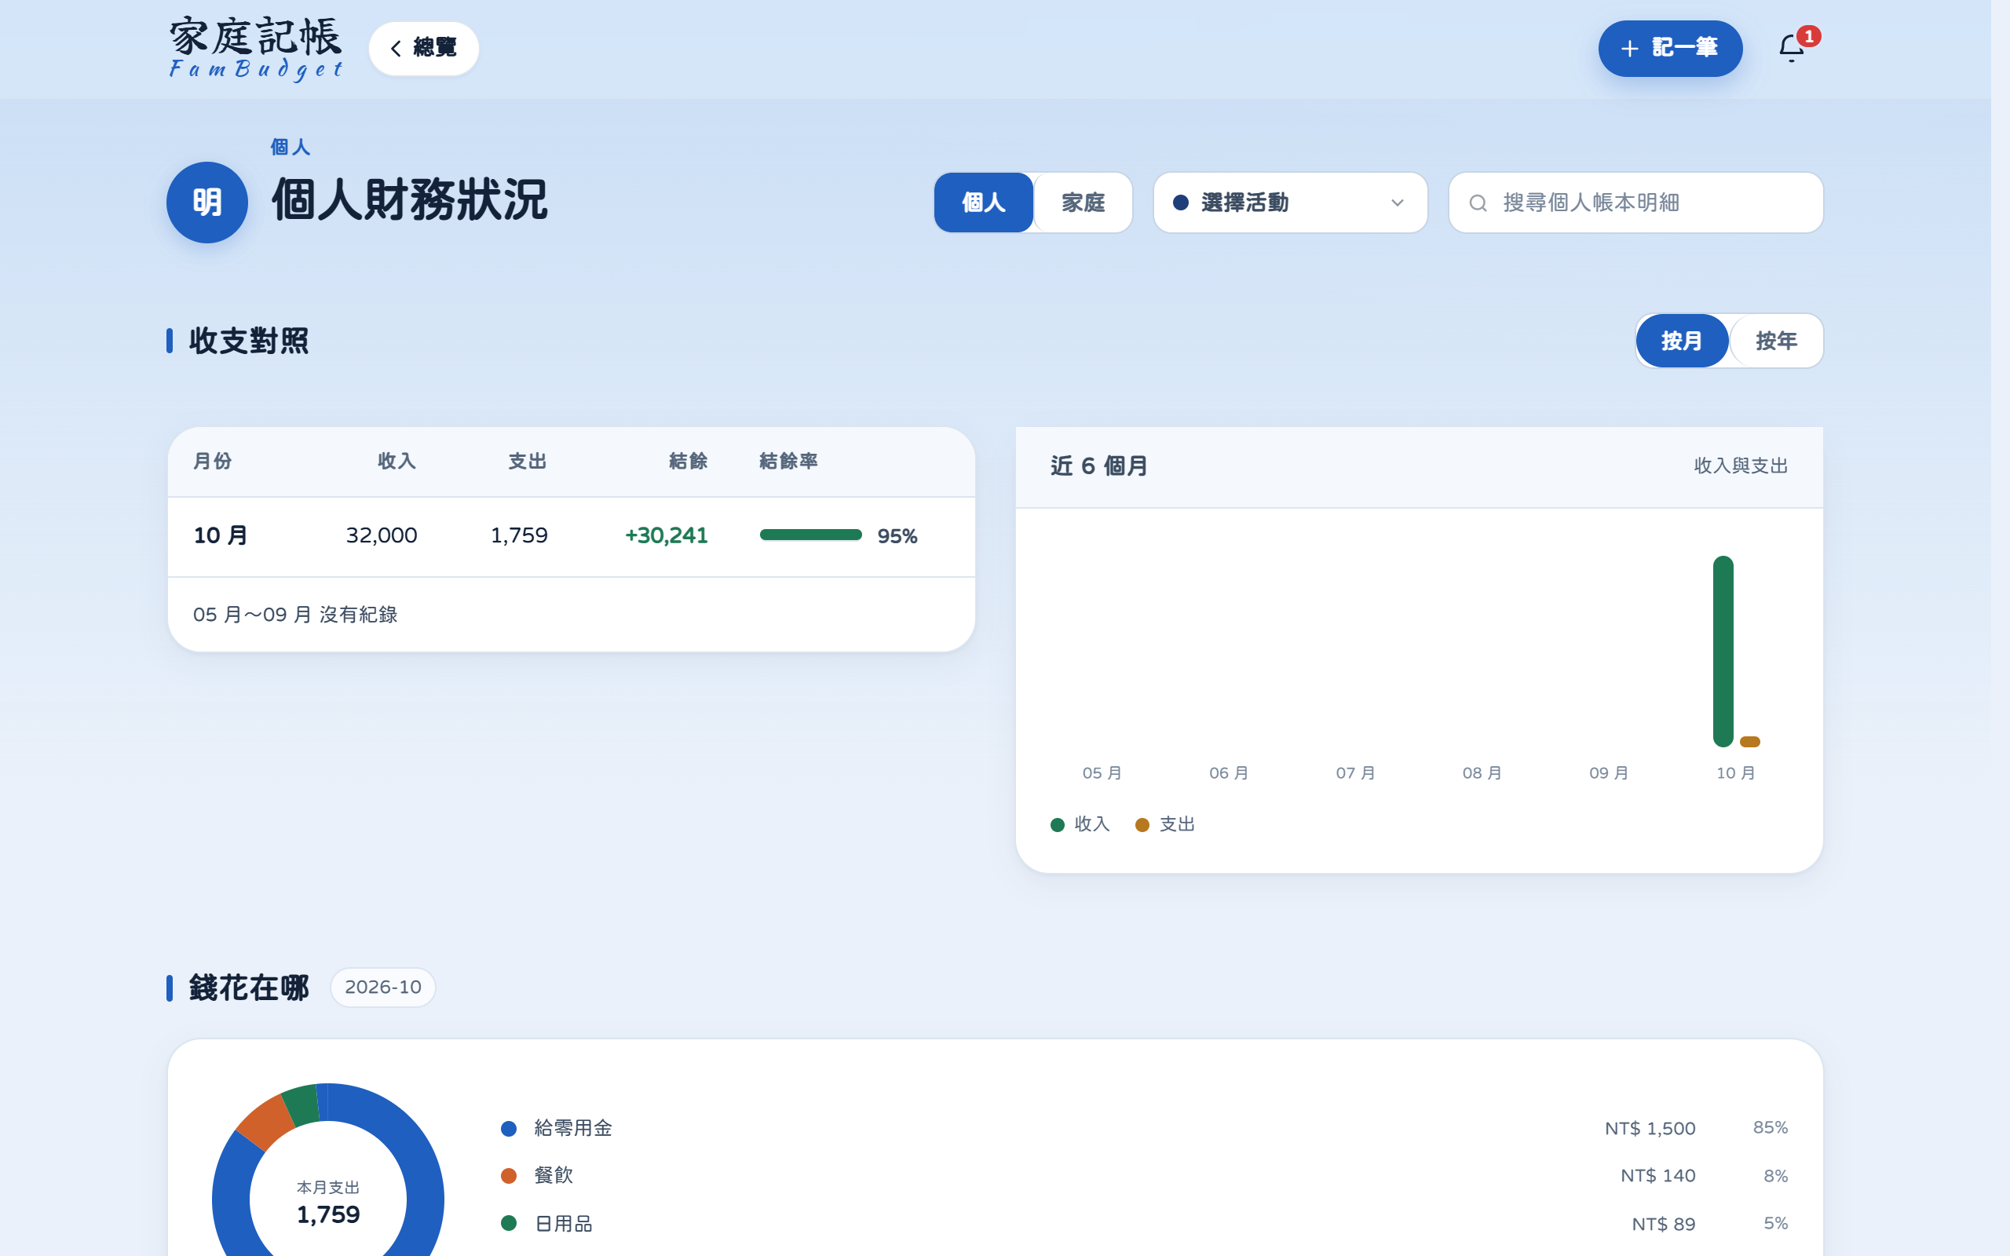
回顧：錢花在哪
步驟 5／6・回顧
收支對照：按月、按年
近六個月的趨勢
錢花在哪：各分類比例
數字跟總覽、明細同一個來源
Notes:
回顧的第一步是統計：收支對照、近六個月的趨勢，還有錢花在哪。這些數字跟總覽、明細是同一個來源。

Slide 13
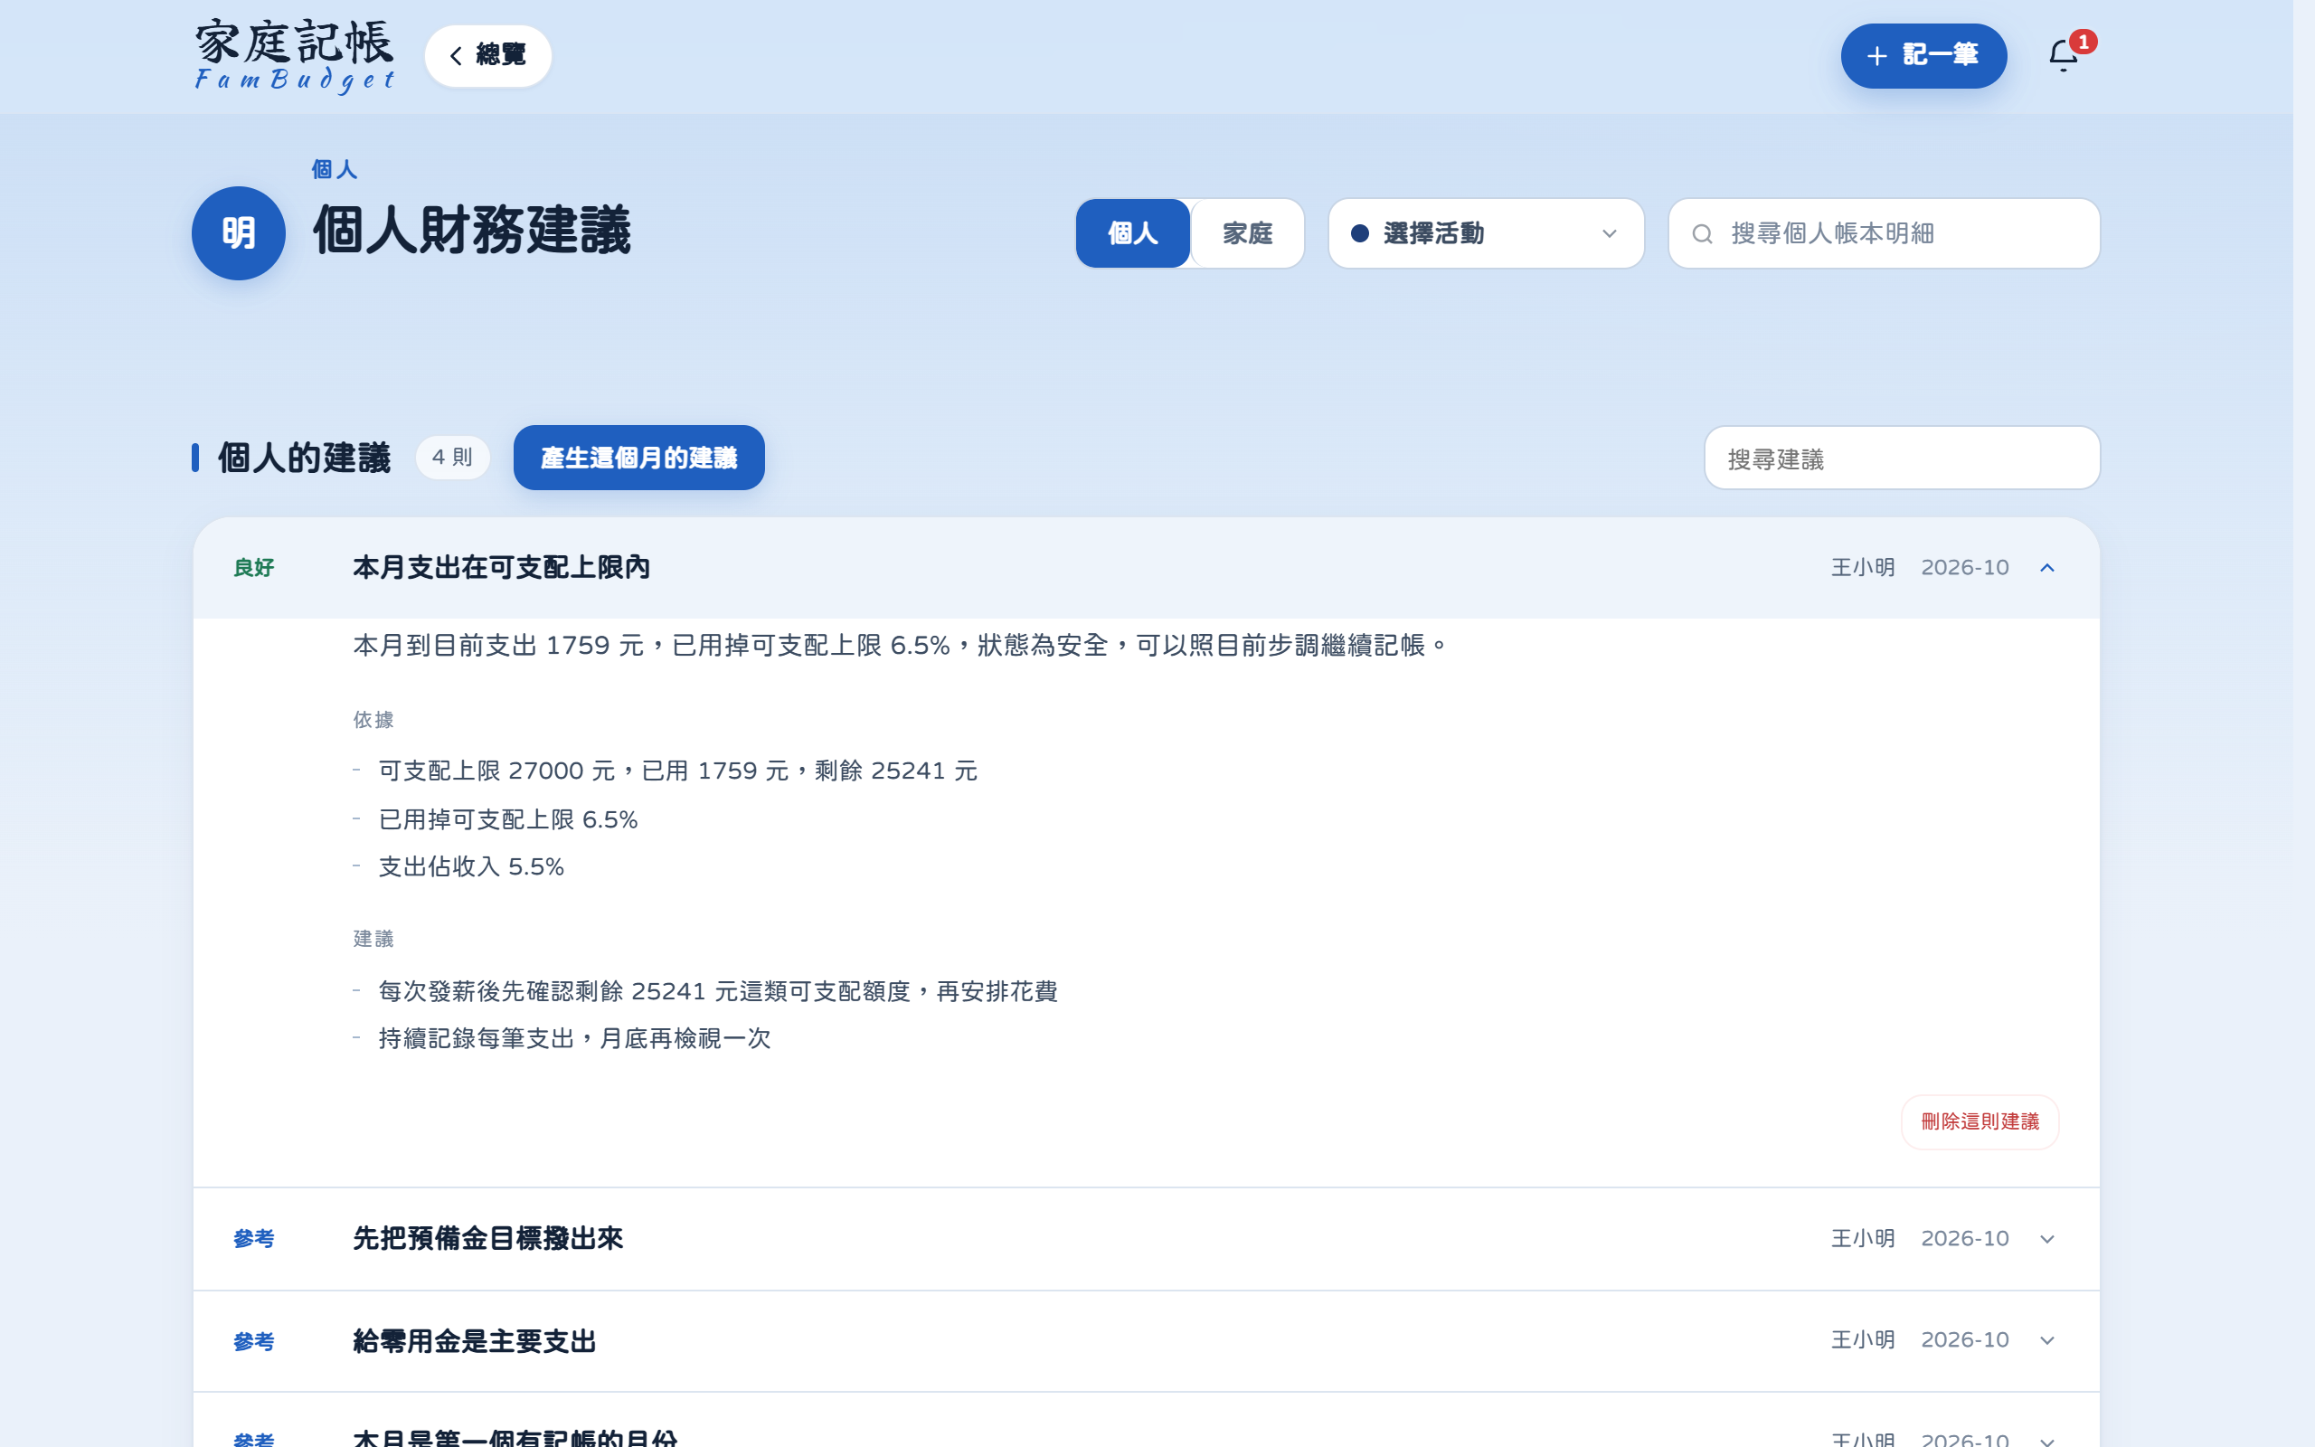
AI 財務建議：每個數字都找得到出處
步驟 5／6・回顧
按一下，AI 依這個月的帳寫建議
數字由資料庫先算好，AI 只把它寫成好懂的句子
每個數字都附算式；檢查不過的那則不顯示
不推薦投資、保險
Notes:
接著按一下產生建議。這裡的設計是：數字全部由資料庫先算好，AI 只負責把它寫成好懂的句子；每一個數字都附上算式，找得到出處，檢查不通過的那一則就不顯示。AI 也不會推薦投資或保險。

Slide 14
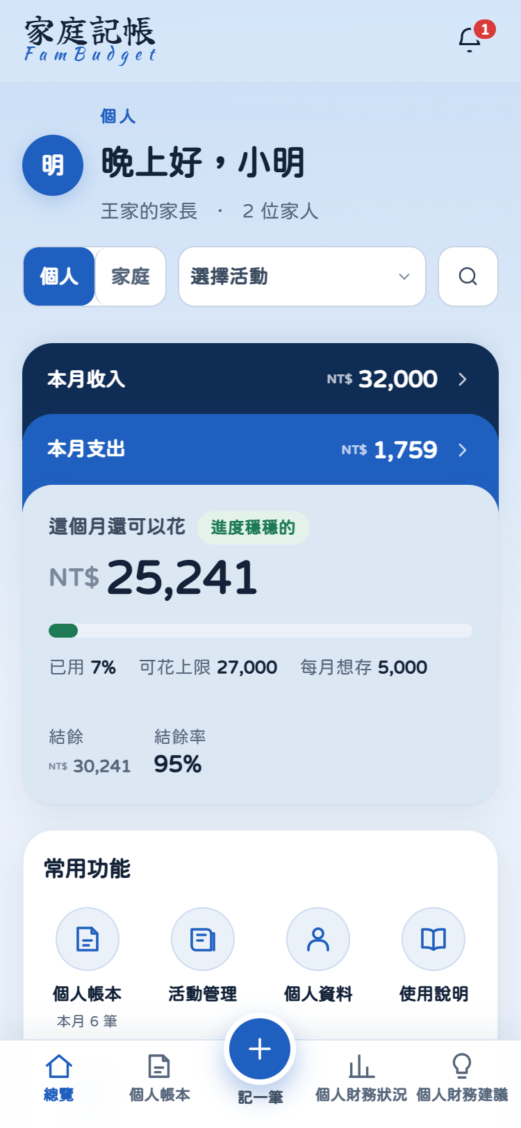
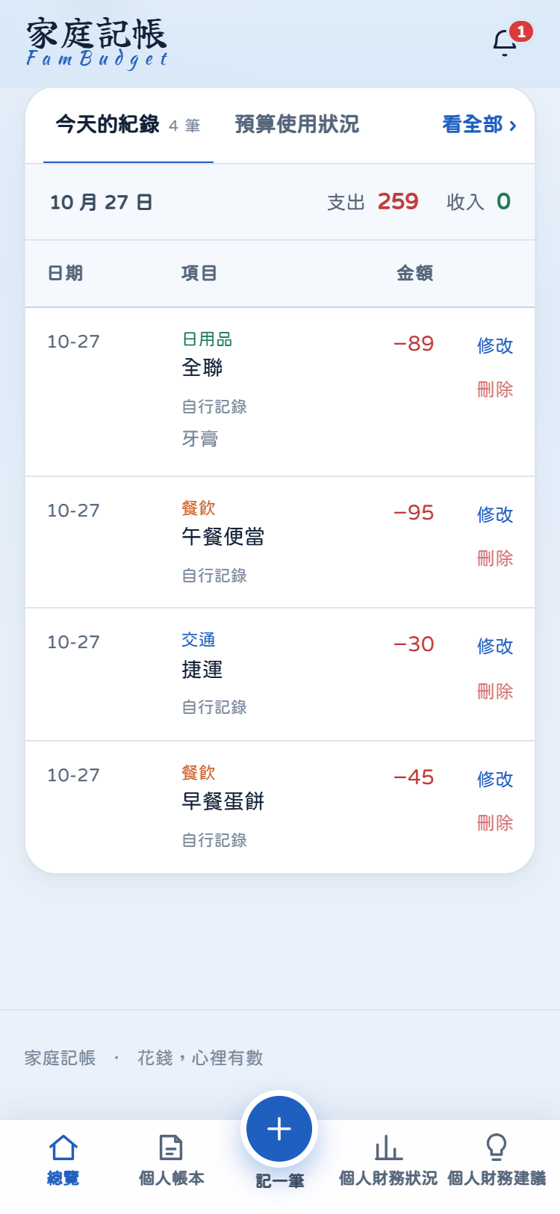
手機也能用
步驟 6／6・手機
底部分頁列：總覽、帳本、記一筆、狀況、建議
總覽、面板、表格都照手機寬度重排
從註冊到零用金，整輪在手機上都做得到
Notes:
同一套功能在手機上也能用：底部是分頁列，總覽和表格都照手機寬度重新排過。

Slide 15
謝謝觀看
掃描開啟網站
fambudget-web.onrender.com
Q & A
完整操作影片：家庭記帳_完整流程.mp4（約 6 分鐘） ｜ fambudget-web.onrender.com
Notes:
以上是完整用一輪的過程，完整的操作影片大約六分鐘。謝謝大家，歡迎提問。

